Slide 1
EUROPA.-LA VUELTA AL MUNDO EN 885 JARDINES.-REINO UNIDO.-
SOMERSET .-SOUTH YORKSHIRE.- TYNE and WEAR
Selección de textos y fotografías por
JOSE ELIAS BONELLS

Slide 2
Kylver Court
Los jardines fueron creados por primera vez por Ernest Jardine como un espacio recreativo para los trabajadores de la fábrica Kilver Court en el 1800 y era conocido como parque y huertos de Jardine , en la década de 1960, que fueron restaurados y desarrollado por la familia Ducharse de Babycham , que encargó George Whitelegg para recrear su medalla de oro ganada en el Chelsea Flower Show como jardín rocoso en el entorno.
En aquel momento el jardín era una declaración de diseño audaz y moderno.. Desde entonces, los jardines han sido un secreto oculto durante los últimos 25 años.

Slide 3
Los jardines cuentan con un lago con navegación, así como prados ondulantes y parterres de herbáceas.
Pero la característica más asombrosa de este jardín secreto es el telón de fondo - un viaducto catalogado construido para el ferrocarril de Somerset y Dorset, en el 1800 y que ahora actúa como un enlace a la campiña de Somerset .
Además, tras el éxito de la huerta en Sharpham Park, el concepto del modelo Jardine de producción de frutas y la activación de vegetales son reintegrados con el establecimiento de un sistema bio-sostenible dinámico , tanto para la educación como el suministro de productos orgánicos.

Slide 4
Las plantas que se pueden ver a lo largo de los paseos por el jardín están a la venta en la entrada, junto con otras plantas británicas, arbustos y árboles.

Slide 5
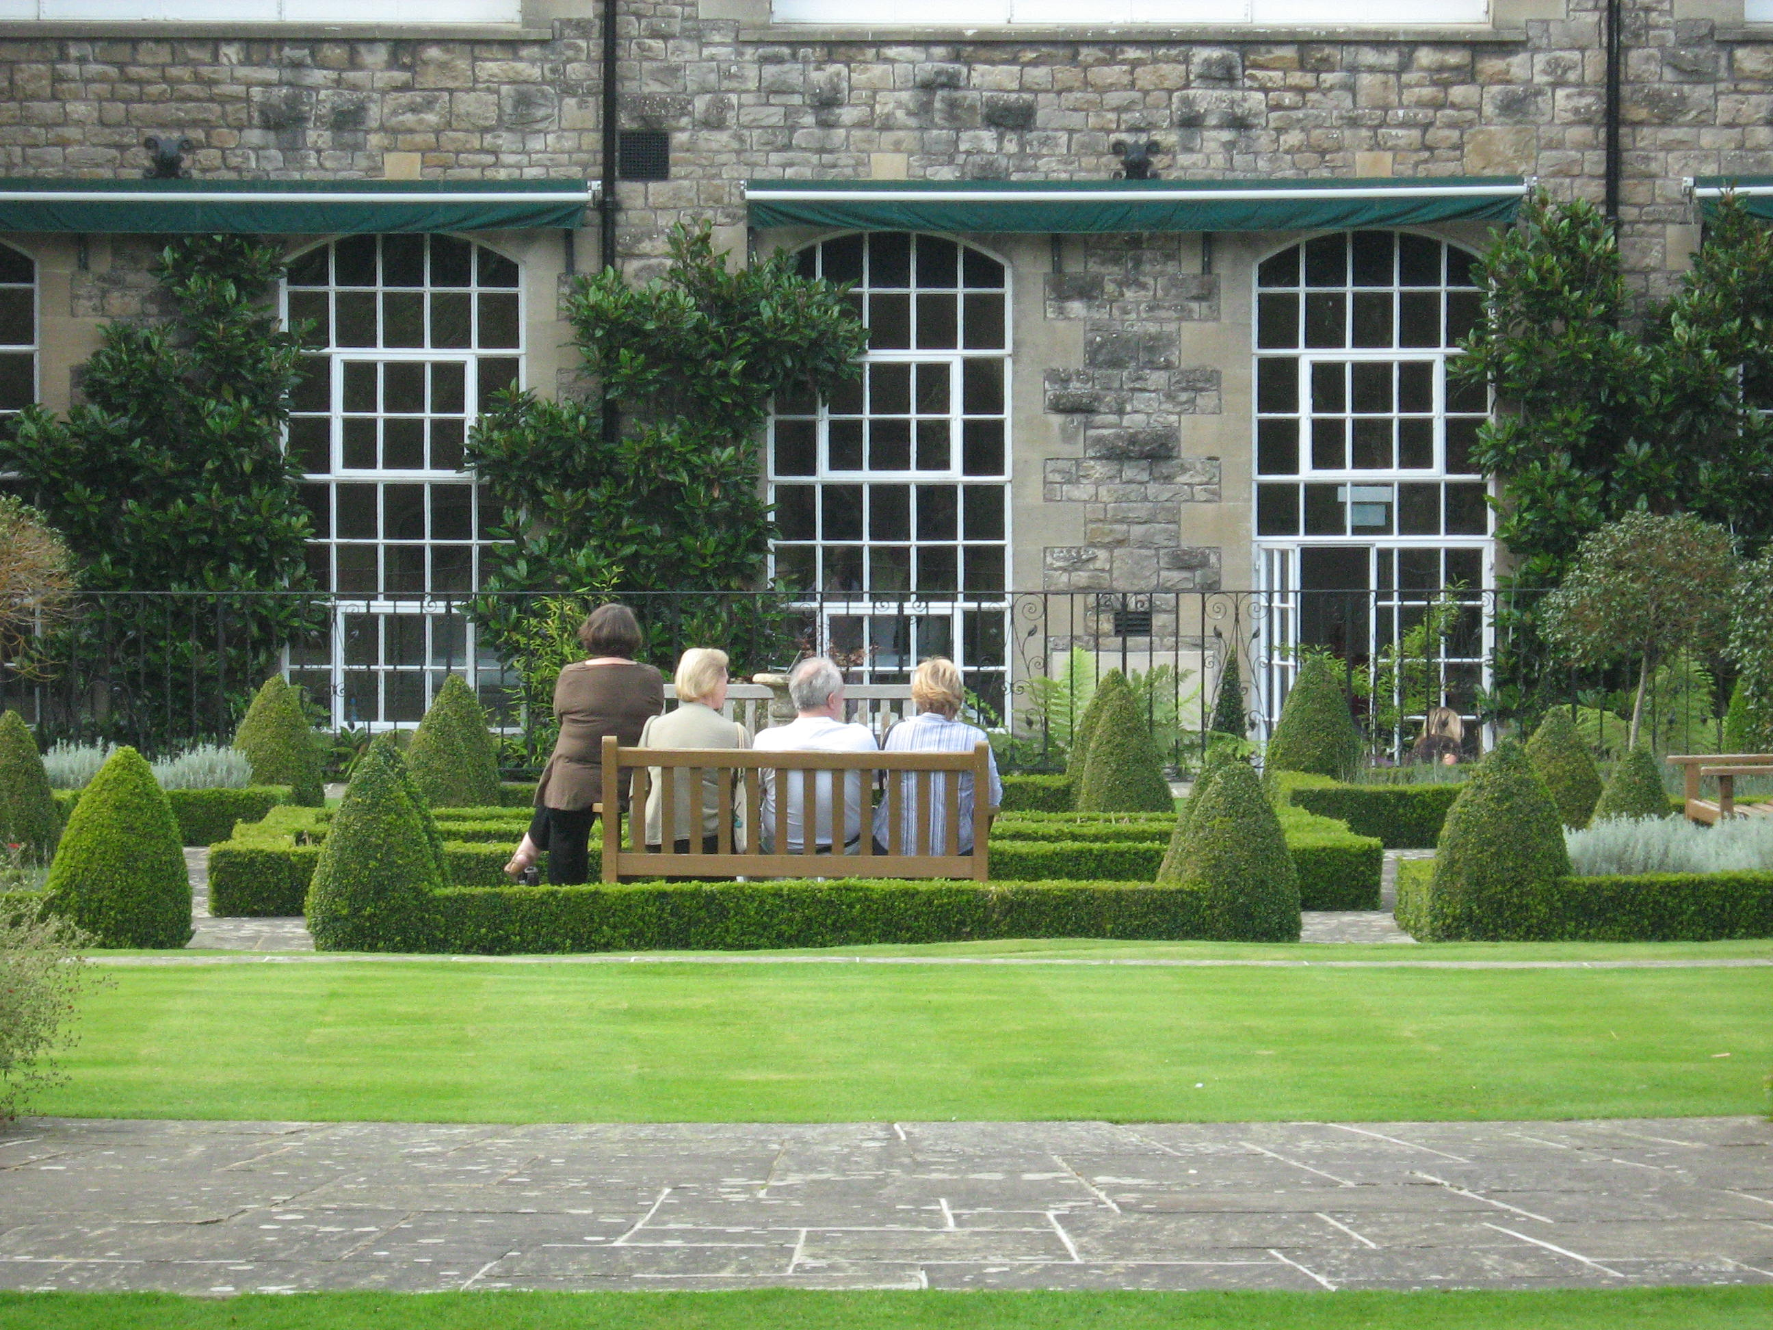

Slide 6
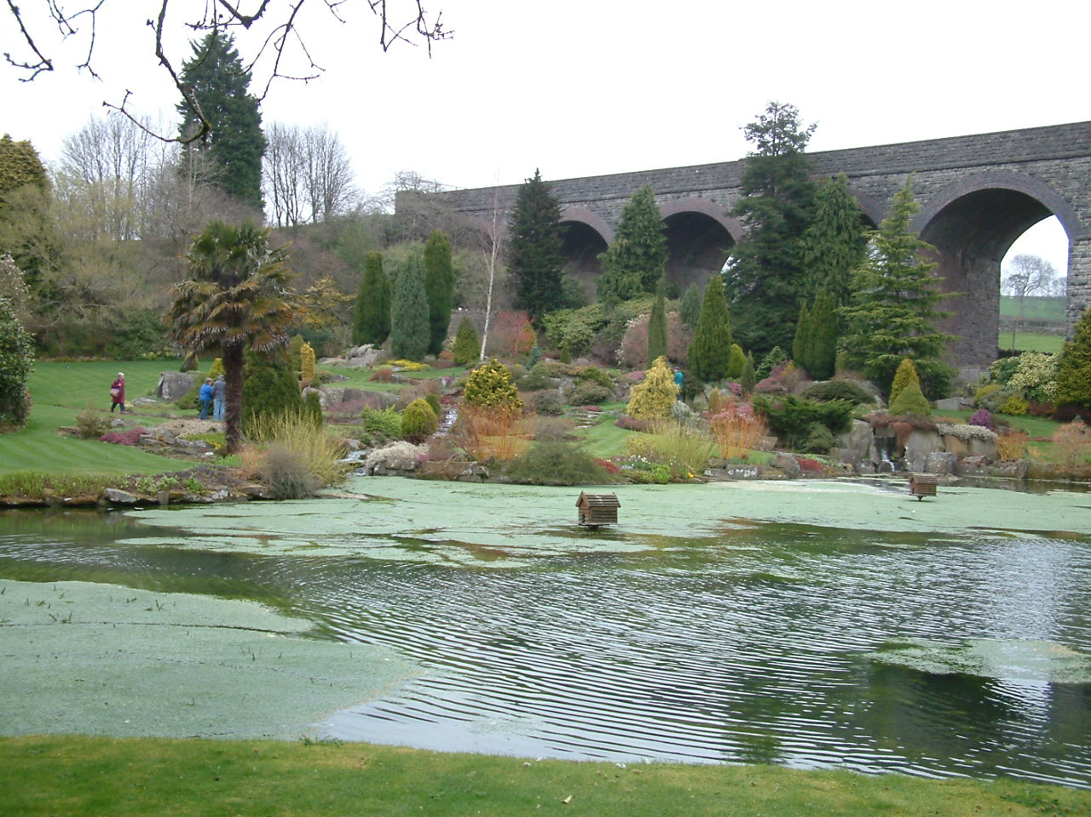

Slide 7
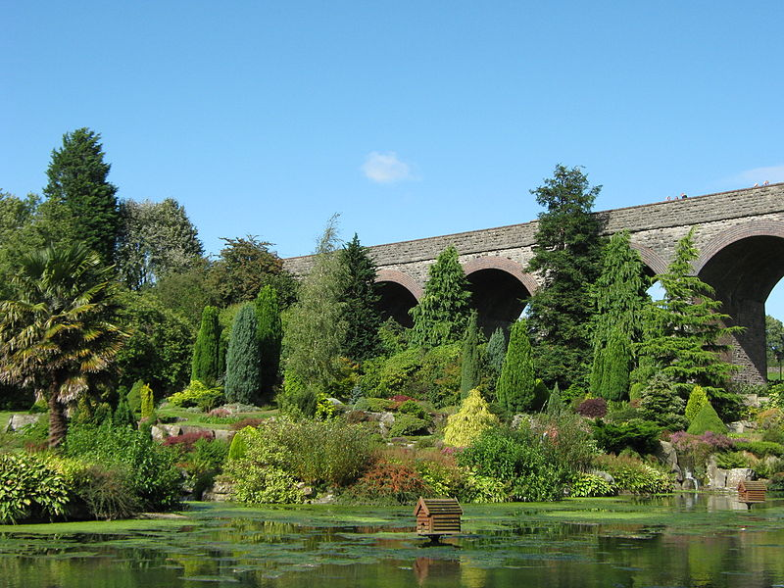

Slide 8
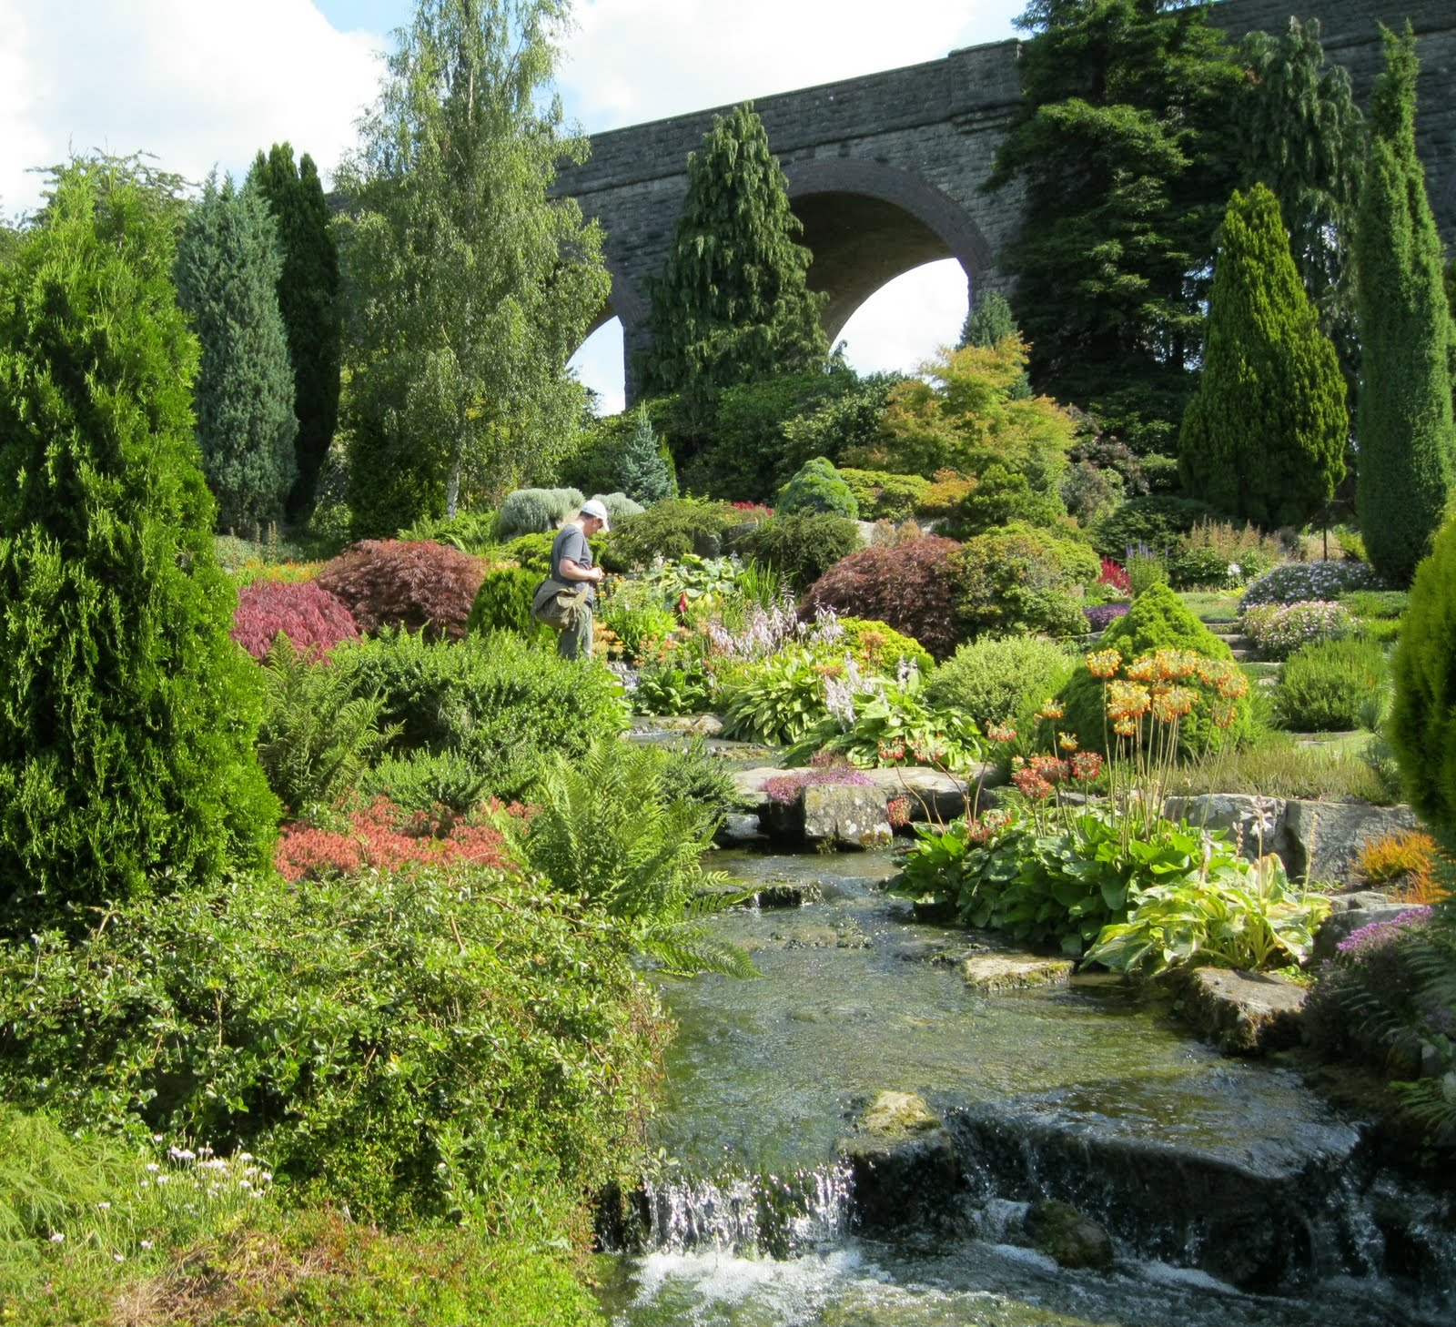

Slide 9
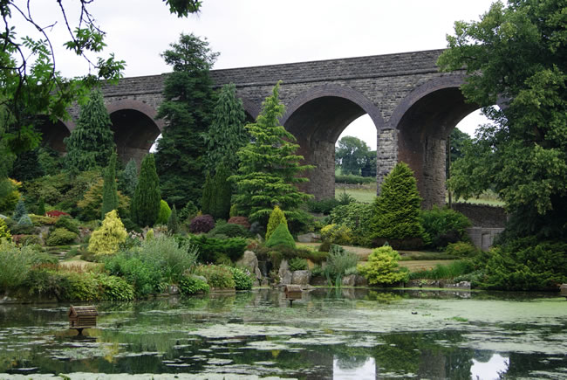

Slide 10
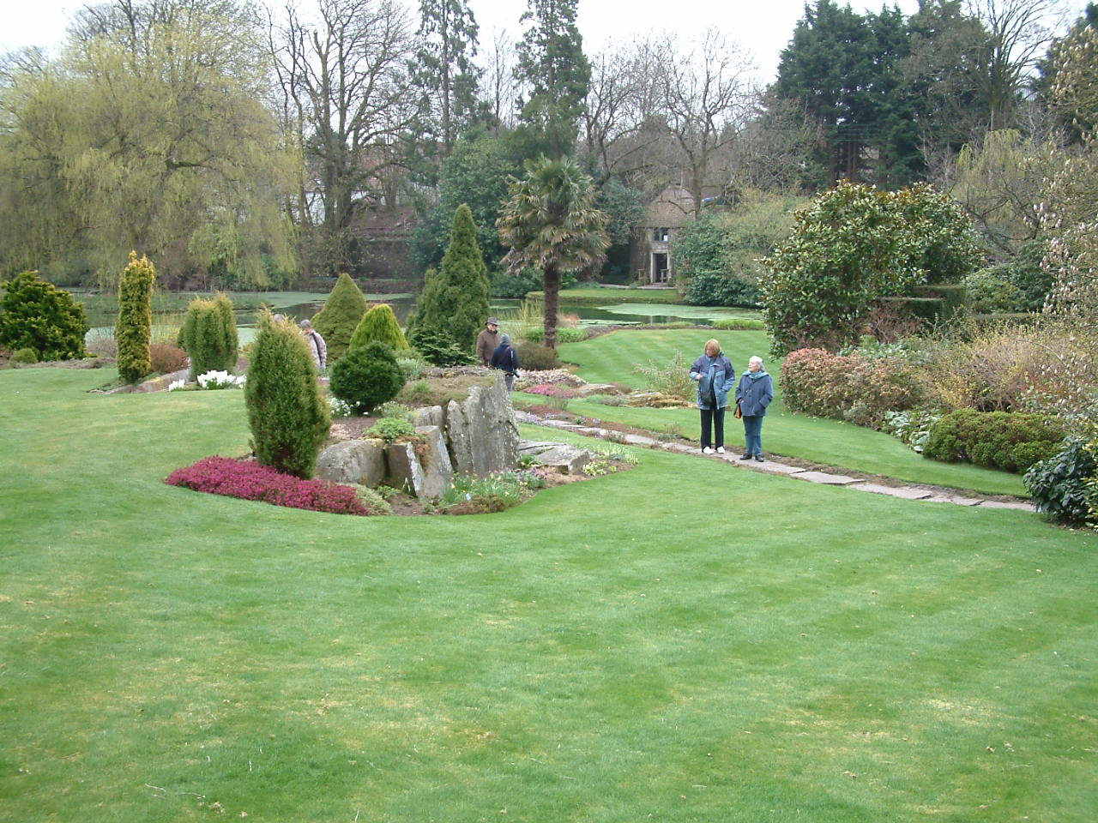

Slide 11
Lites Cari Menor
Lites Cari es una casa señorial con capilla y jardines asociadas cerca de Charlton Martell y Sometan , en Somerset , Inglaterra .
La propiedad del National Trust , tiene partes que datan del siglo XIV, con otras secciones que datan de los siglos XVI, XVIII y XX.
Sin embargo, todas las partes se mezclan a la perfección unos con otros y con el suave paisaje soleado que les rodea", comenta Nikolaus Pevsner.

Slide 12
La capilla es anterior a la casa existente, y funcionaba como una capilla,se oraba por las almas de la familia, tanto de los vivos como de los muertos.
Los jardines están catalogados como Grado II en el Registro del Patrimonio Inglés de Parques y Jardines de especial interés histórico en Inglaterra.
Los jardines fueron construidos en una serie de "salas", que están separados entre sí por setos altos, prolijamente cortados al ras y setos de tejo.
Los jardines fueron influenciados por el estilo de las Artes y Artesanía popular en ese entonces.
El Generas contaba con una plantilla de jardín de cuatro jardineros.

Slide 13
En 1965 Thomas Graham Stuart , Consejero primero de la Fundación Nacional de Jardines diseño la frontera principal.
A partir de 1955-1997 los inquilinos de la Fundación en la mansión, Biddy y Chittenden Jeremy, transformaron el jardín, y repensaron Biddy replantado de la frontera principal en 1996, con nuevas plantas, pero con el esquema de color de Stuart Thomas.
El Jardín Apóstol
Este se alinea en la puerta principal en el frente oriental de la casa y la torre de agua, que fue construido por el Jenners en la imitación del palomar en Avebury Manor

Slide 14
Se trata de un enfoque severo, formal, flanqueado por los tejos topiarizados, y es deliberadamente discreto y sencillo para no distraer la atención de la belleza del edificio.
La frontera principal
Esta frontera tiene 35 metros de largo y su mejor momento es en verano. Las flores grado de azules y amarillos, a través de las cremas y los albaricoques a rosas, malvas y rojos. Hay un jardín blanco tranquilo más allá de contraste.
Árboles frutales como membrillos, nísperos, manzanas silvestres y las peras con sotobosques de plantas de prado florecen en primavera como Snakeshead fritillarias , camassias , narcisos y prímulas .

Slide 15
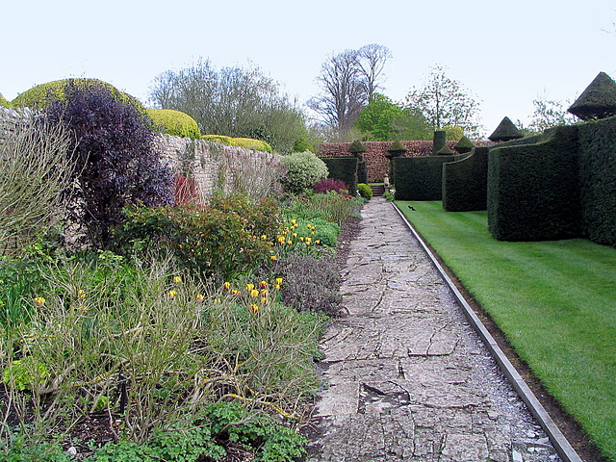

Slide 16
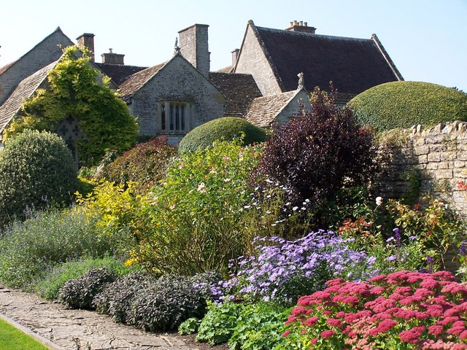

Slide 17
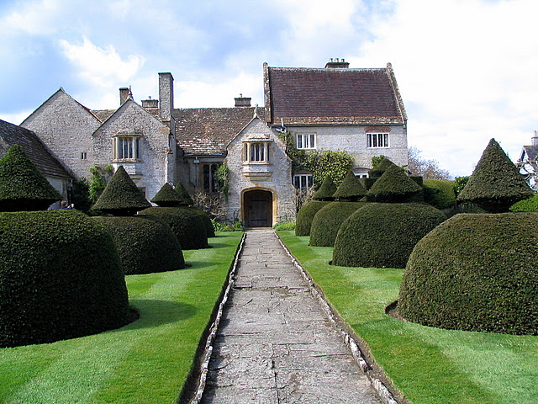

Slide 18
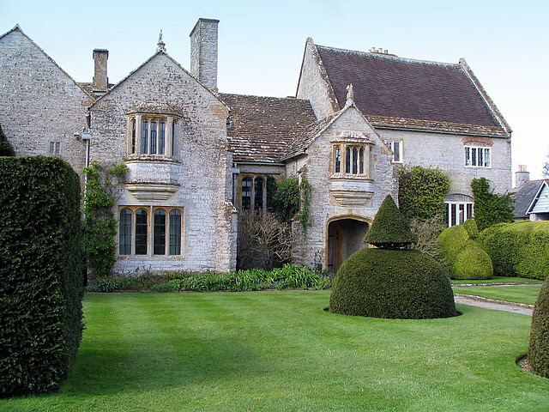

Slide 19
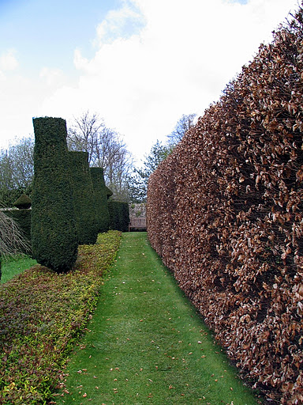
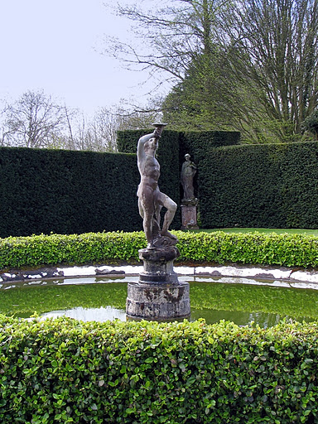

Slide 20
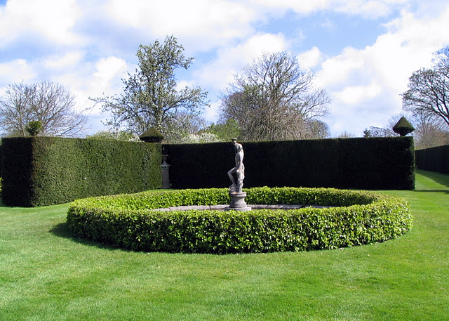

Slide 21
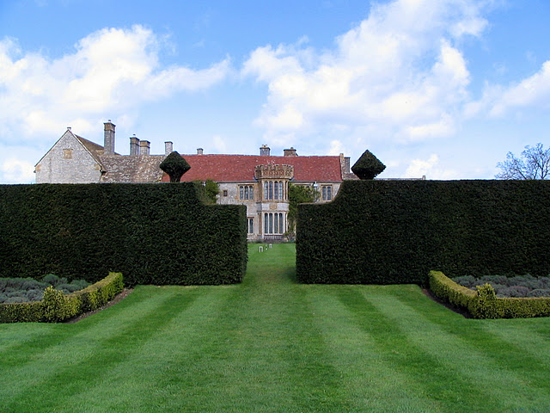

Slide 22
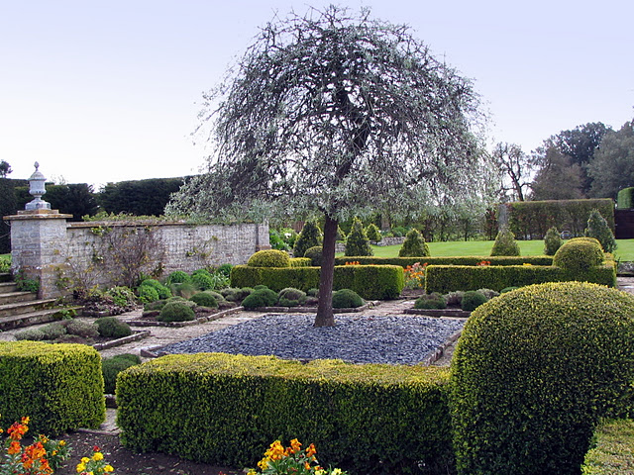

Slide 23
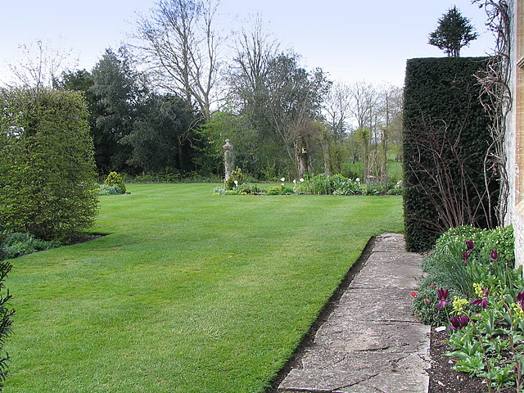

Slide 24
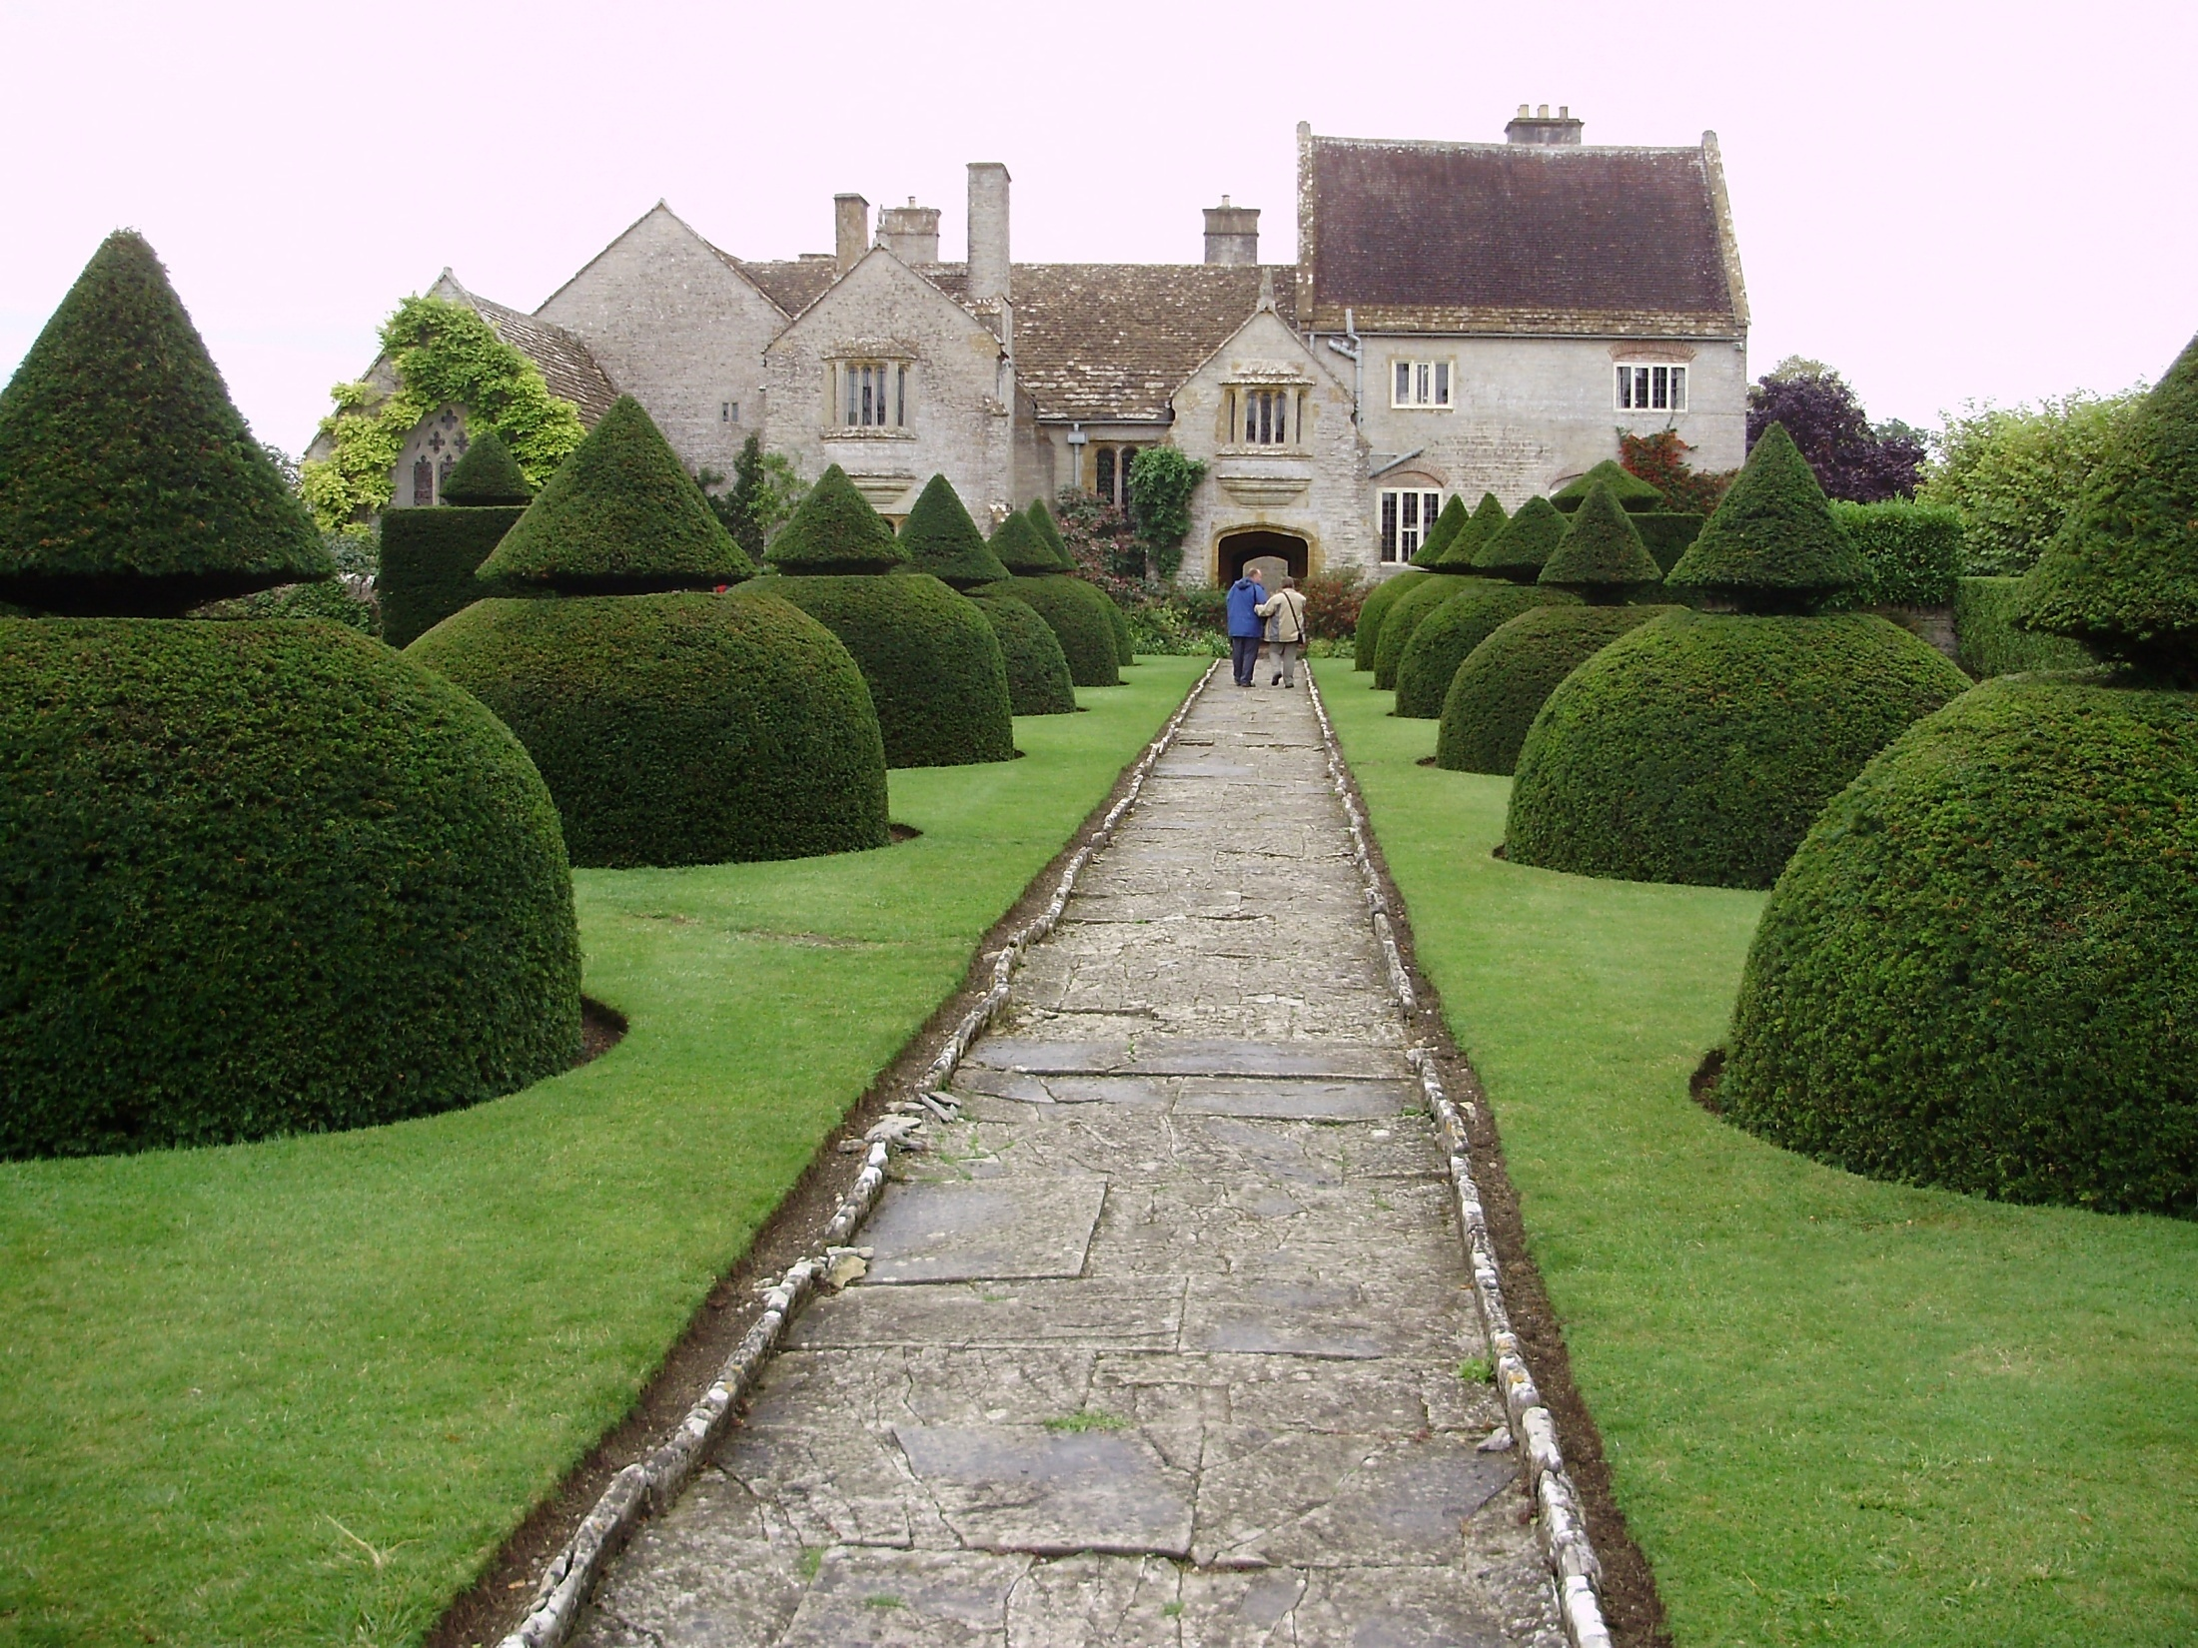

Slide 25
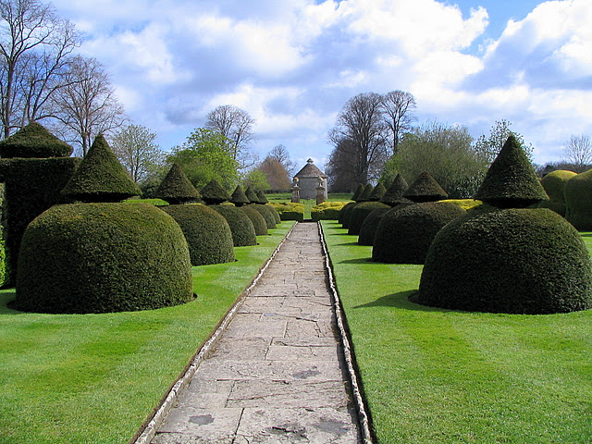

Slide 26
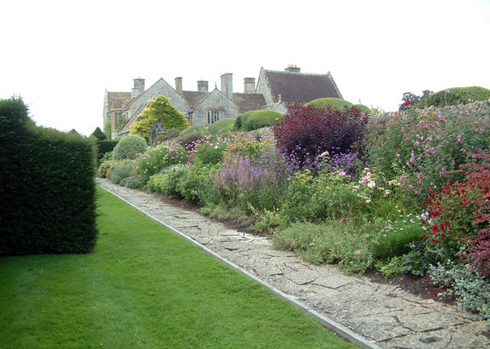

Slide 27
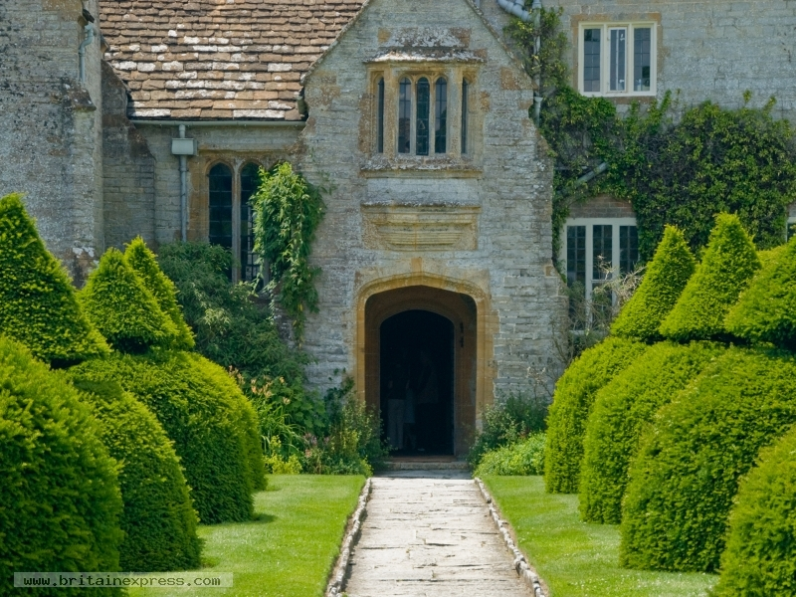

Slide 28
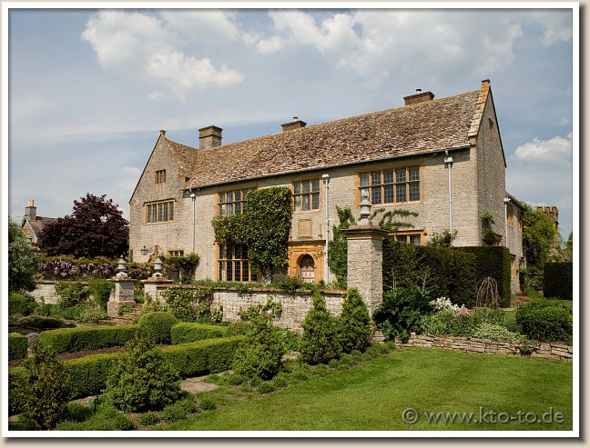

Slide 29
Tintinhull House Garden
Tintinhull House , esta ubicada en Tintinhull , Yeovil , Somerset , Inglaterra,es un pequeño jardín del siglo XX estilo Arts & Crafts que rodea una casa del siglo XVII.
La propiedad es de la National Trust.
El jardín se presenta en zonas separadas por muros y de setos.
La disposición del jardín se desarrolló en el siglo XX, que fue ampliado y se plantó a partir de 1933 por Phyllis Reiss en un estilo " Hidcote ".

Slide 30
En 1954 Reiss dio la casa y el jardín a la confianza nacional, pero siguió viviendo en la casa y el cuidado del jardín hasta su muerte en 1961
A partir de entonces, la confianza que la casa a una variedad de inquilinos, incluyendo la diseñadora de jardines y escritora Penélope Hobhouse y su esposo, el profesor John Malins 1980 a 1993.
Los jardines están incluidos en el Registro Nacional de parques y jardines históricos e incluyen pequeñas piscinas y un jardín de Azaleas.

Slide 31
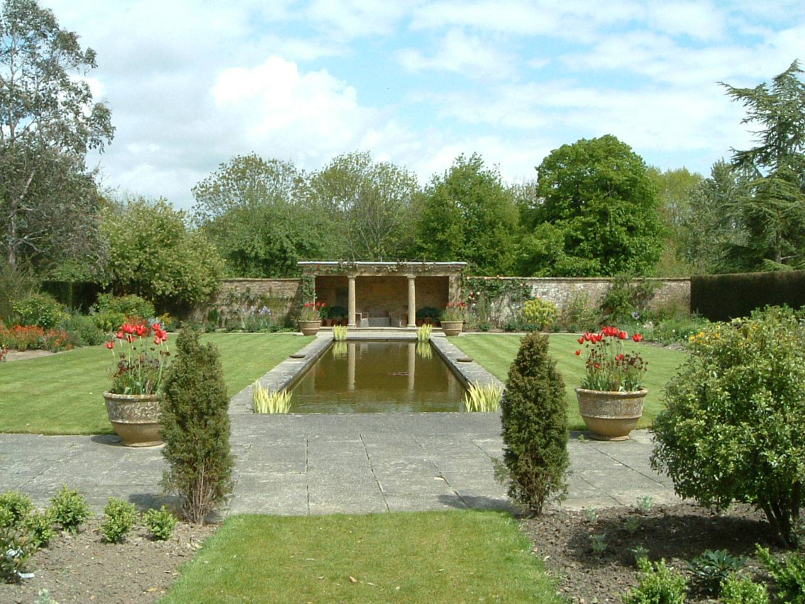

Slide 32
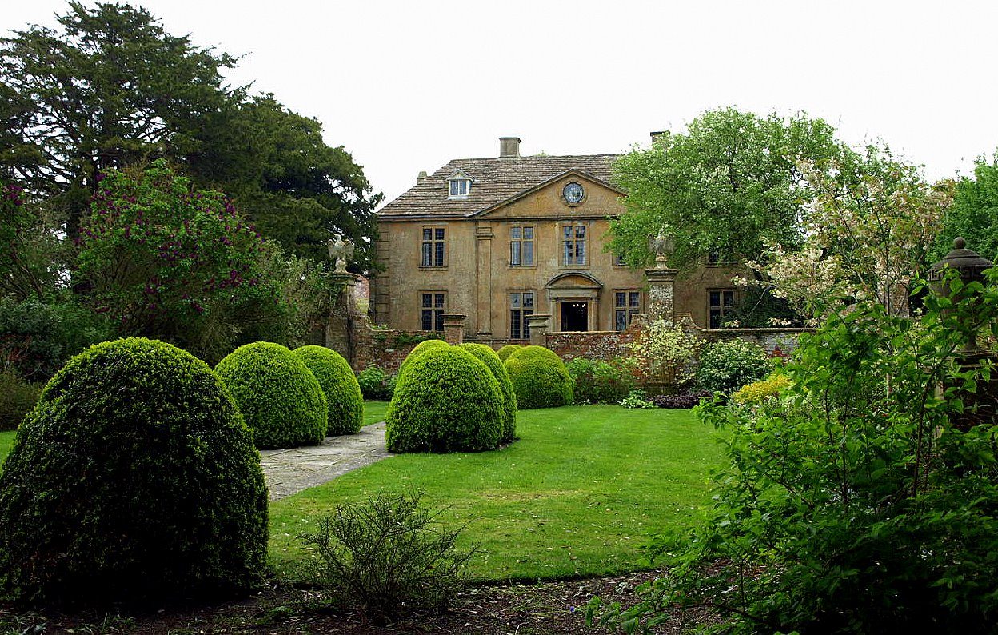

Slide 33
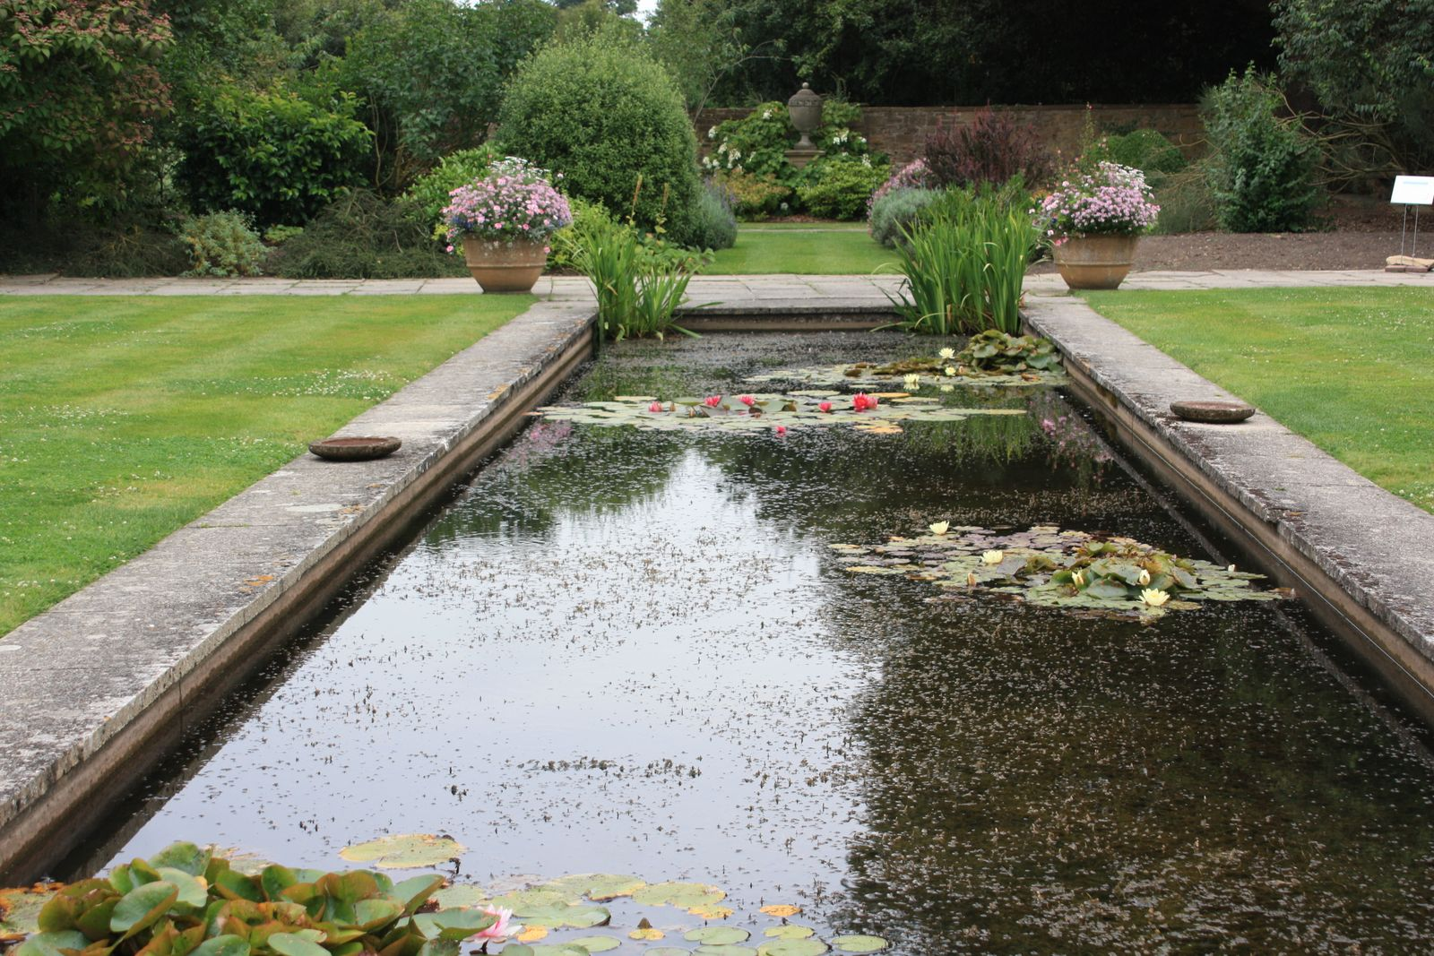

Slide 34
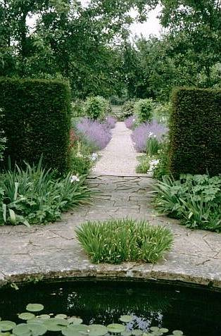
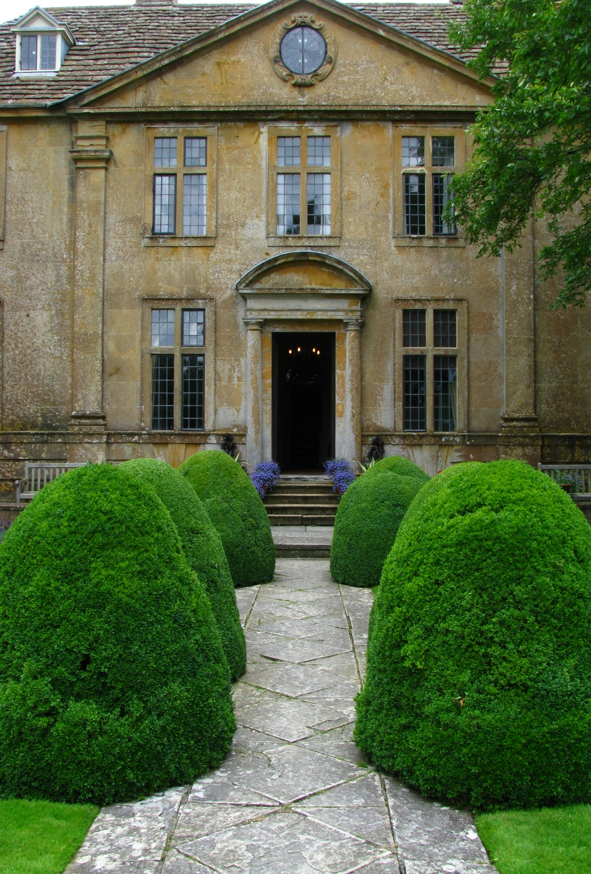

Slide 35
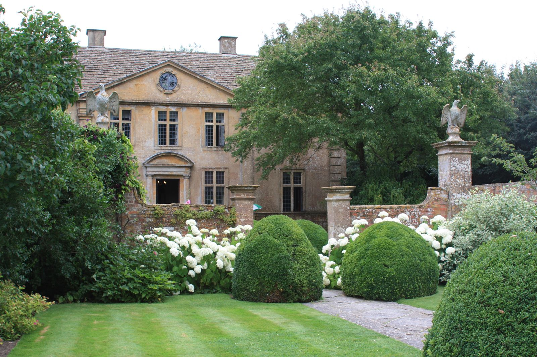

Slide 36
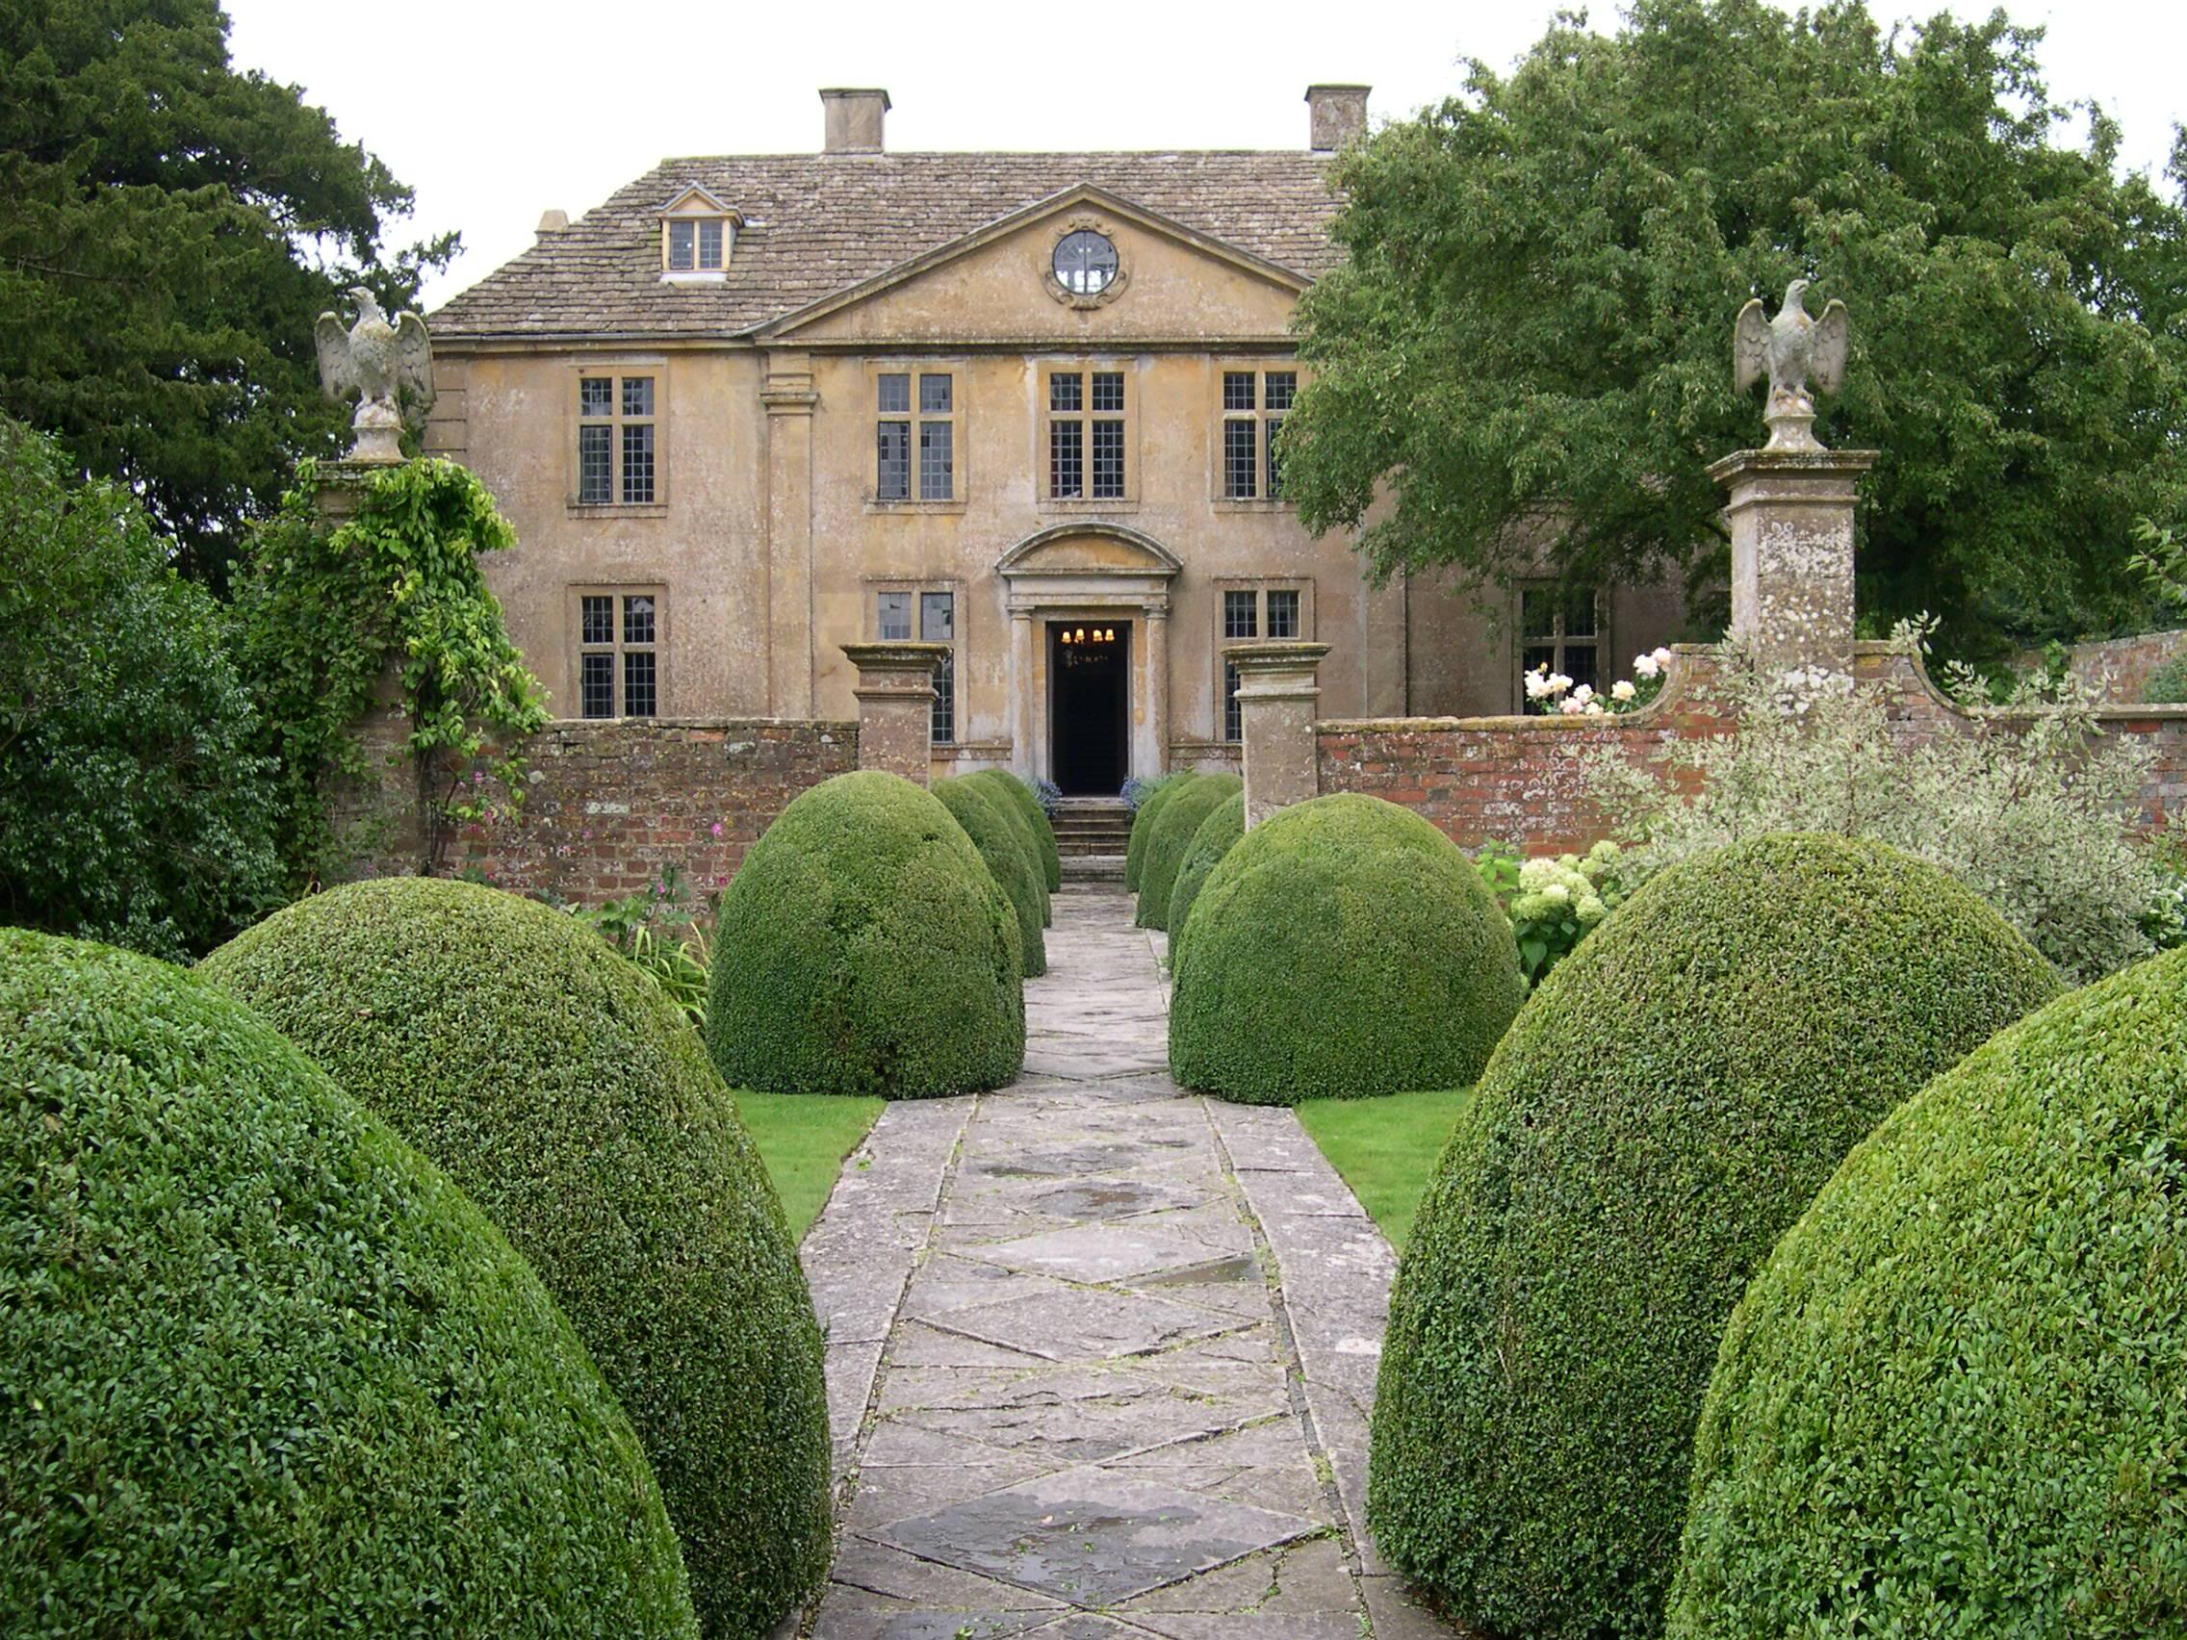

Slide 37
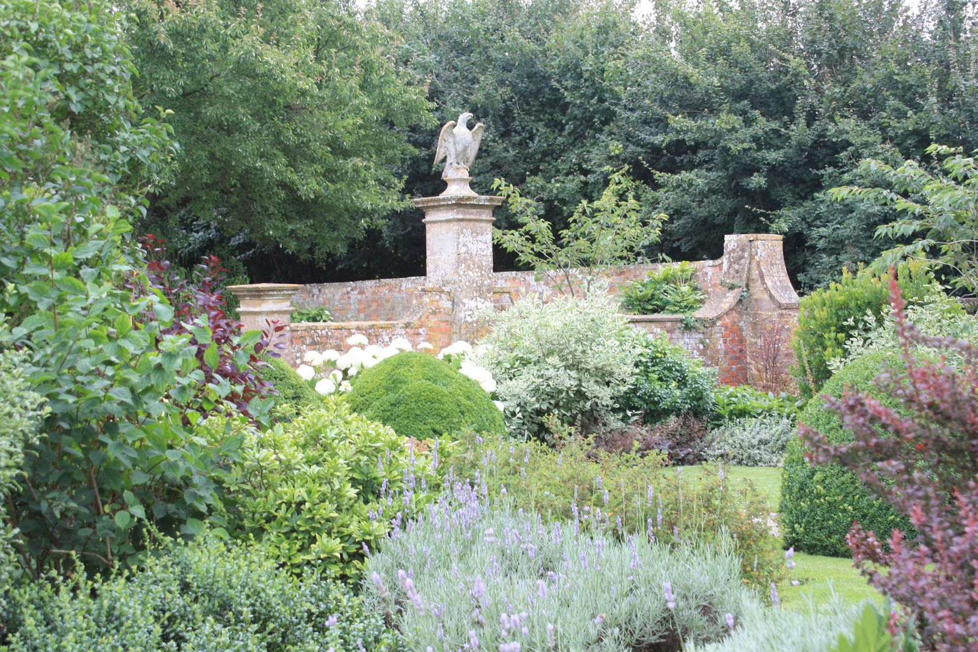

Slide 38
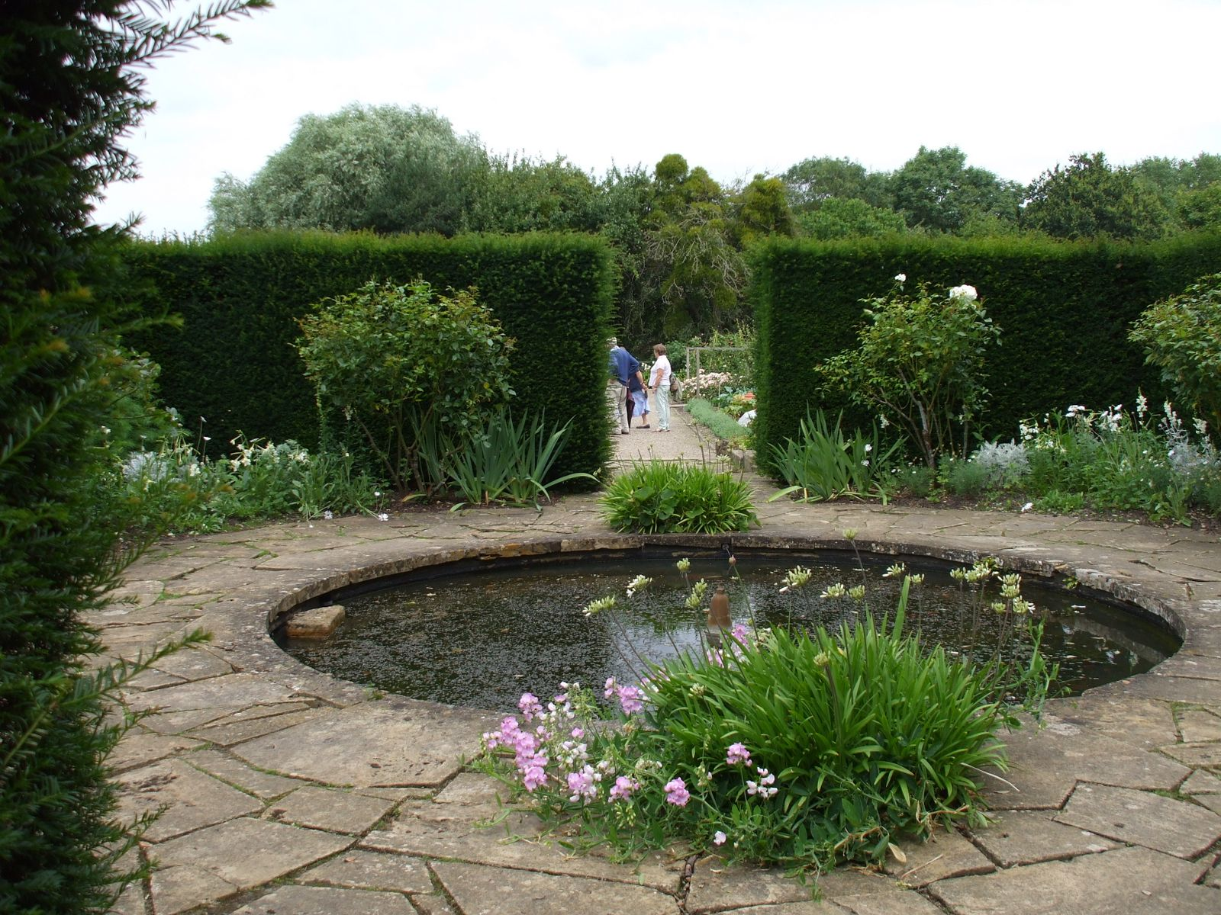

Slide 39
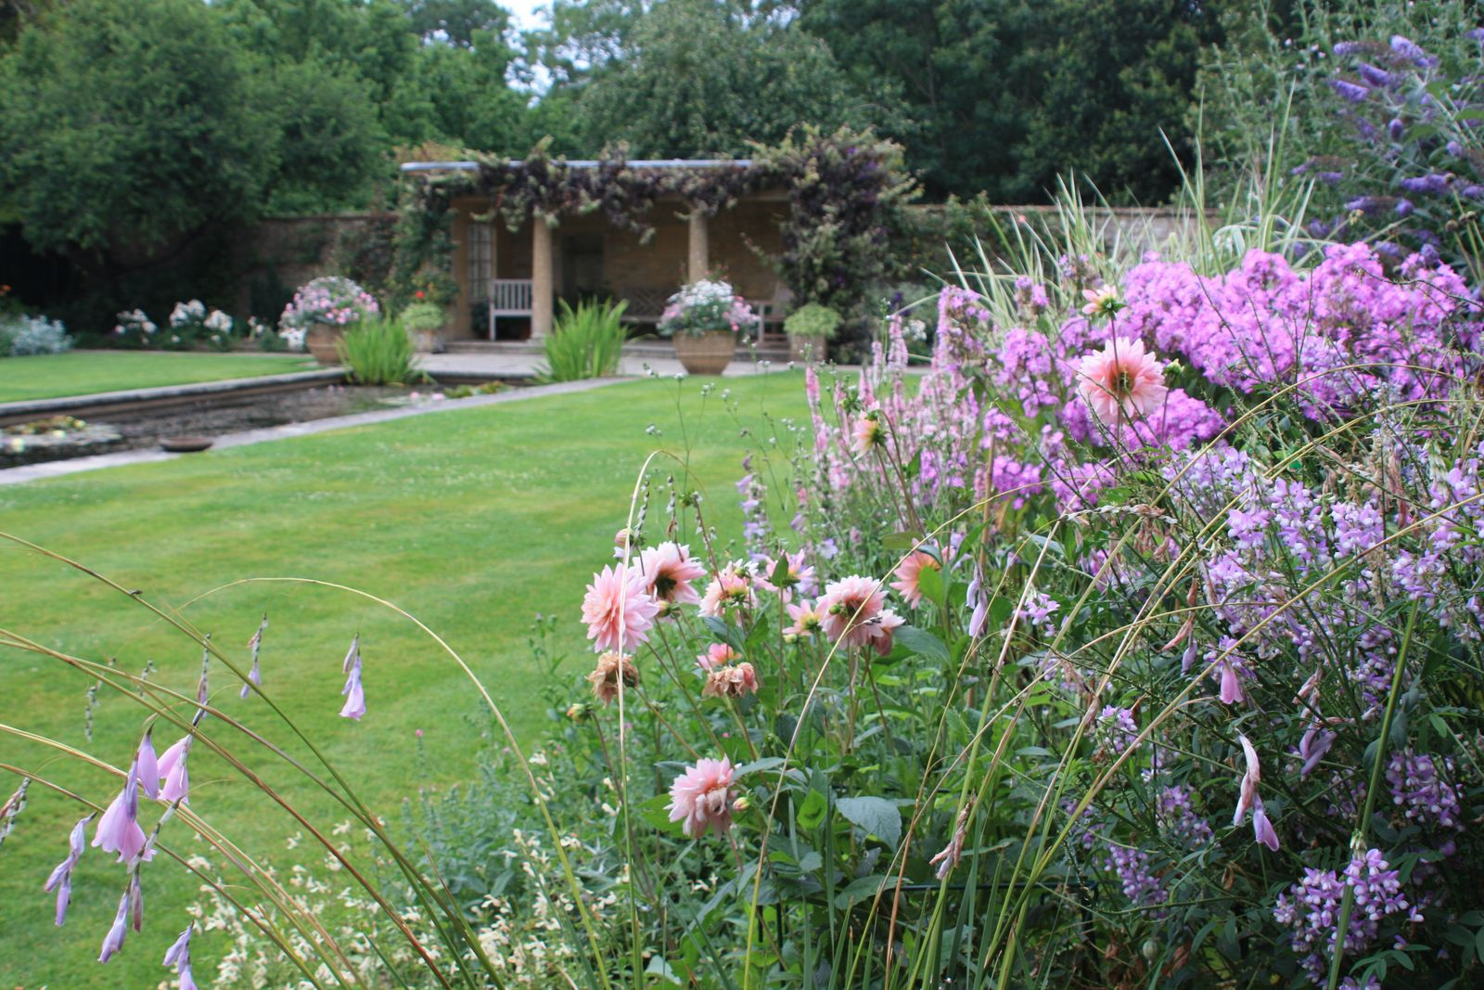

Slide 40
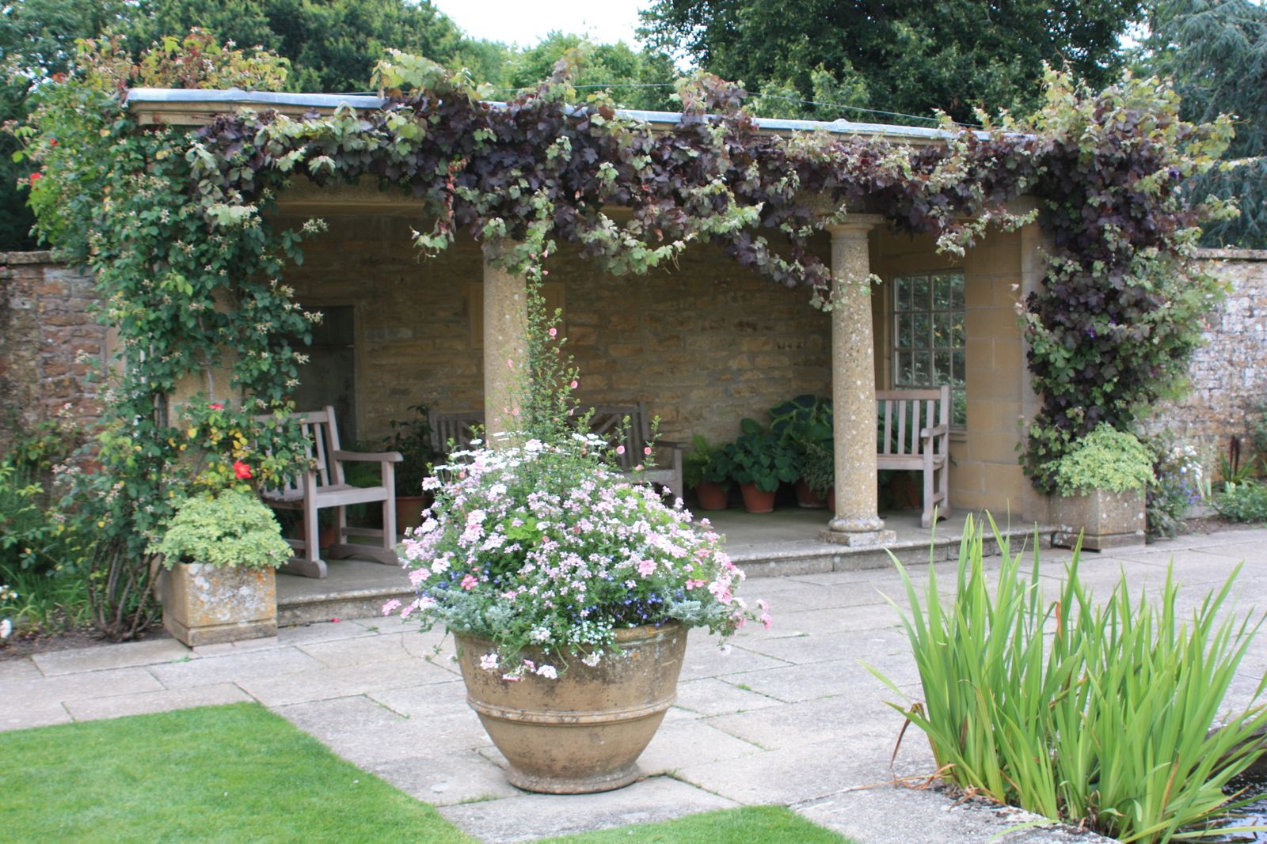

Slide 41
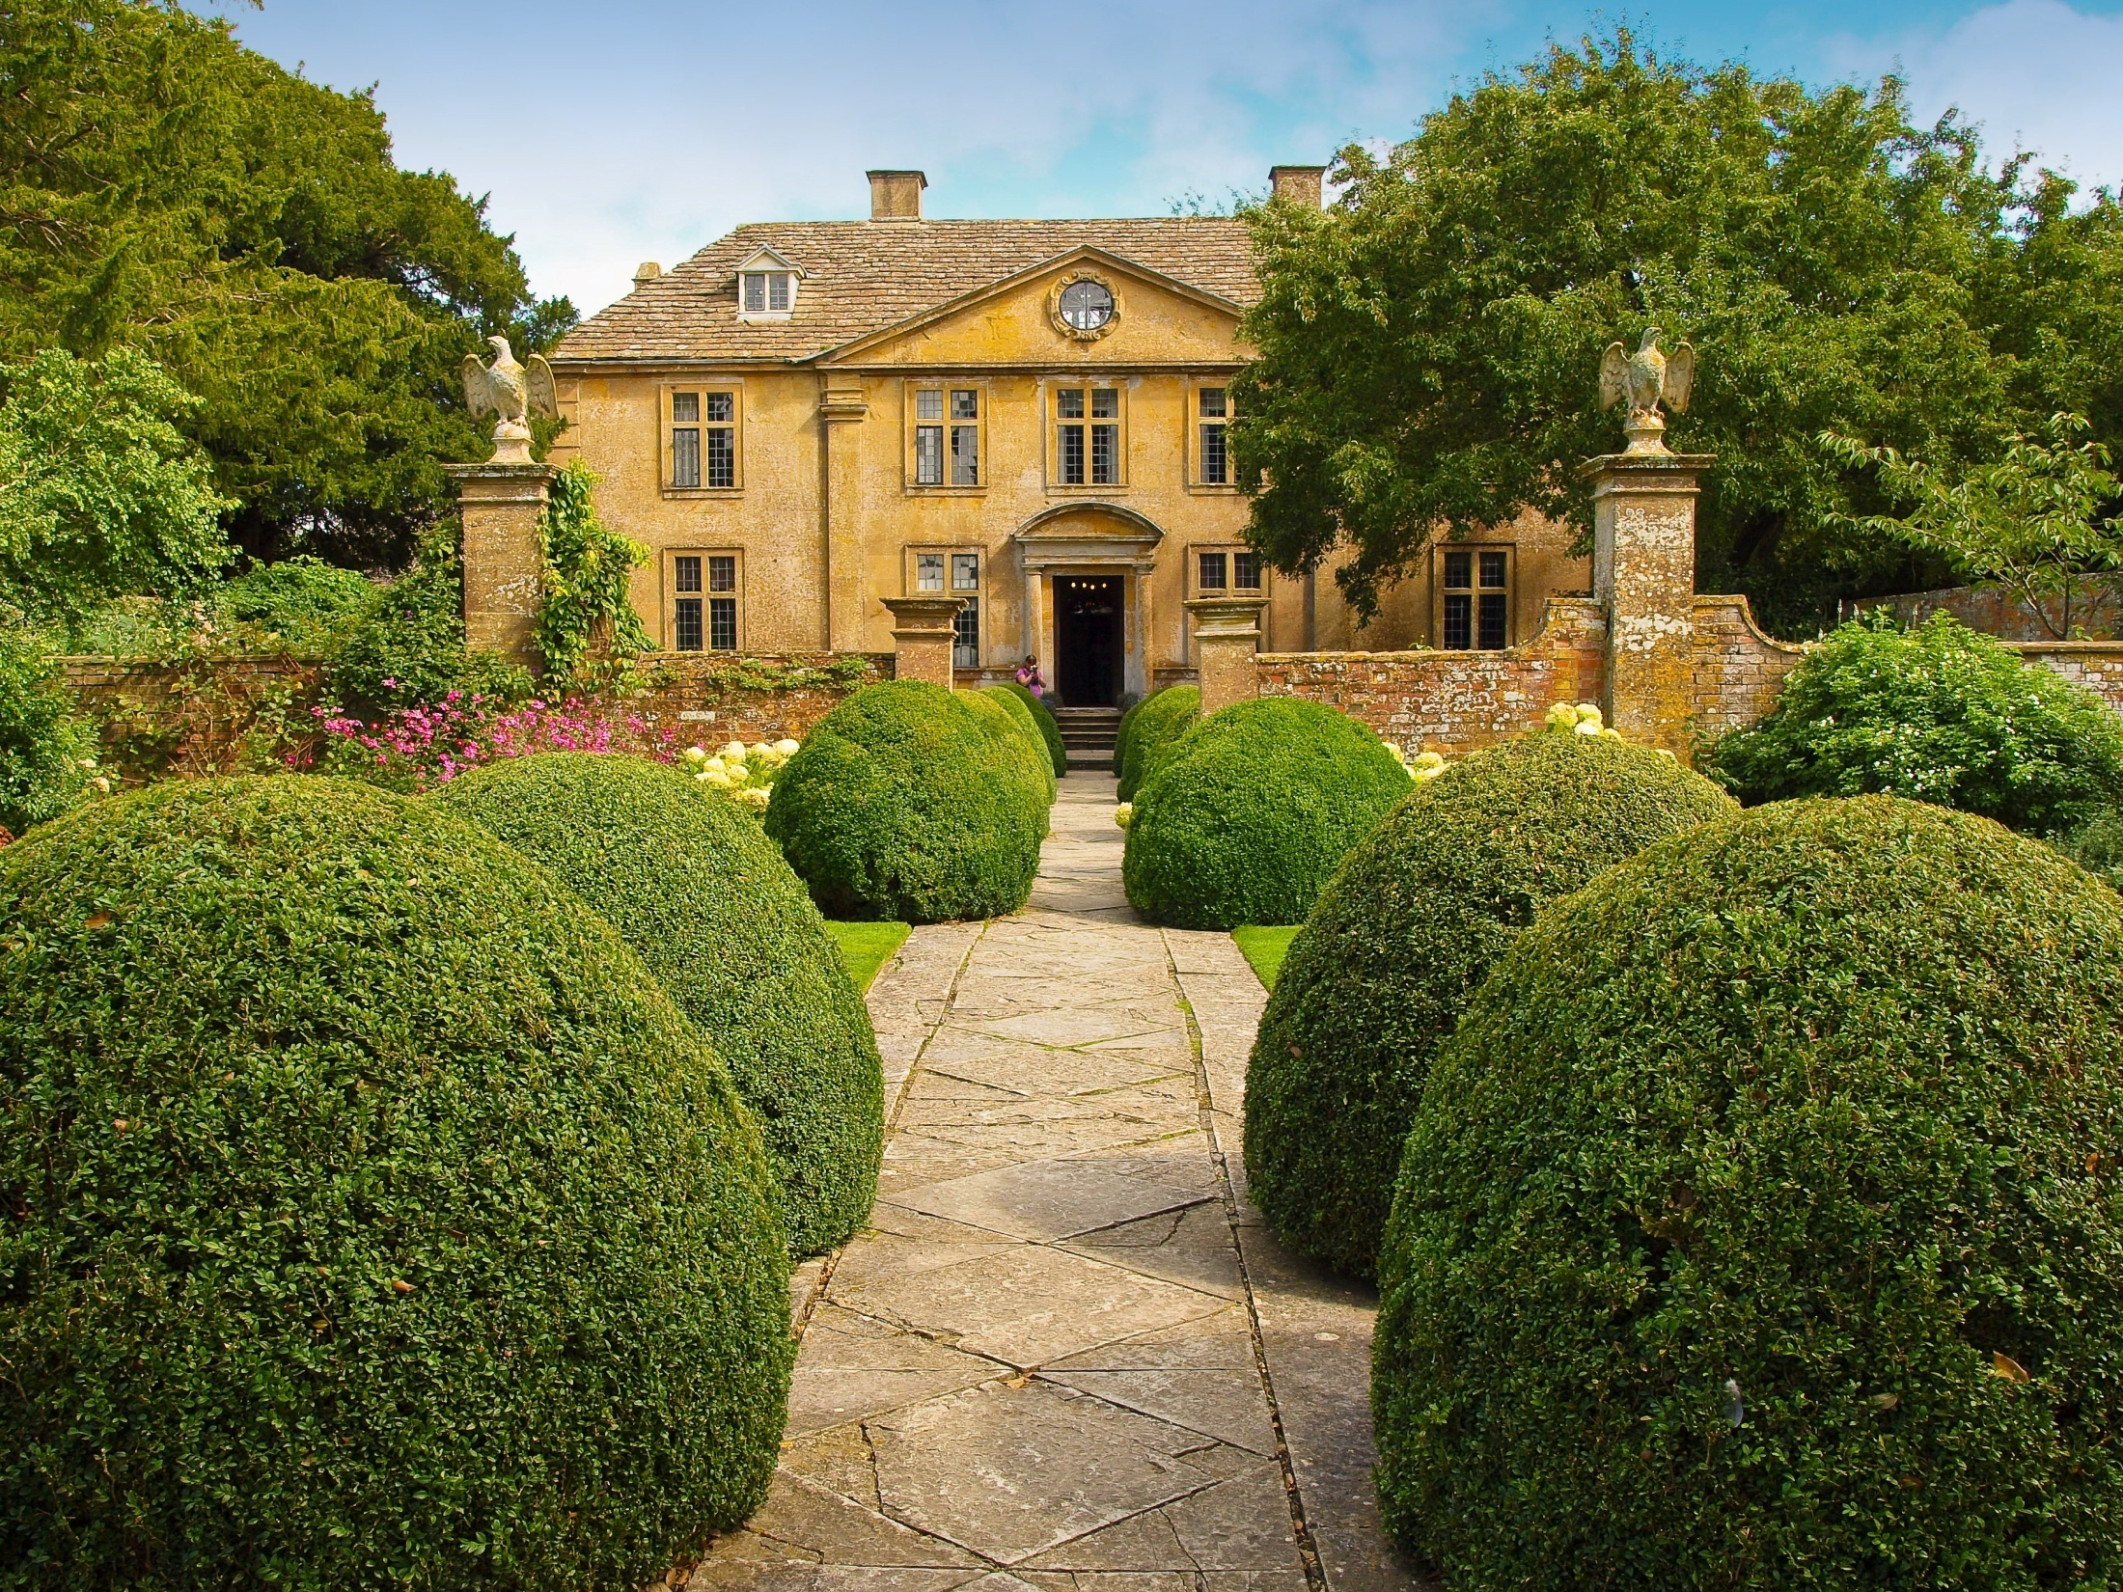

Slide 42
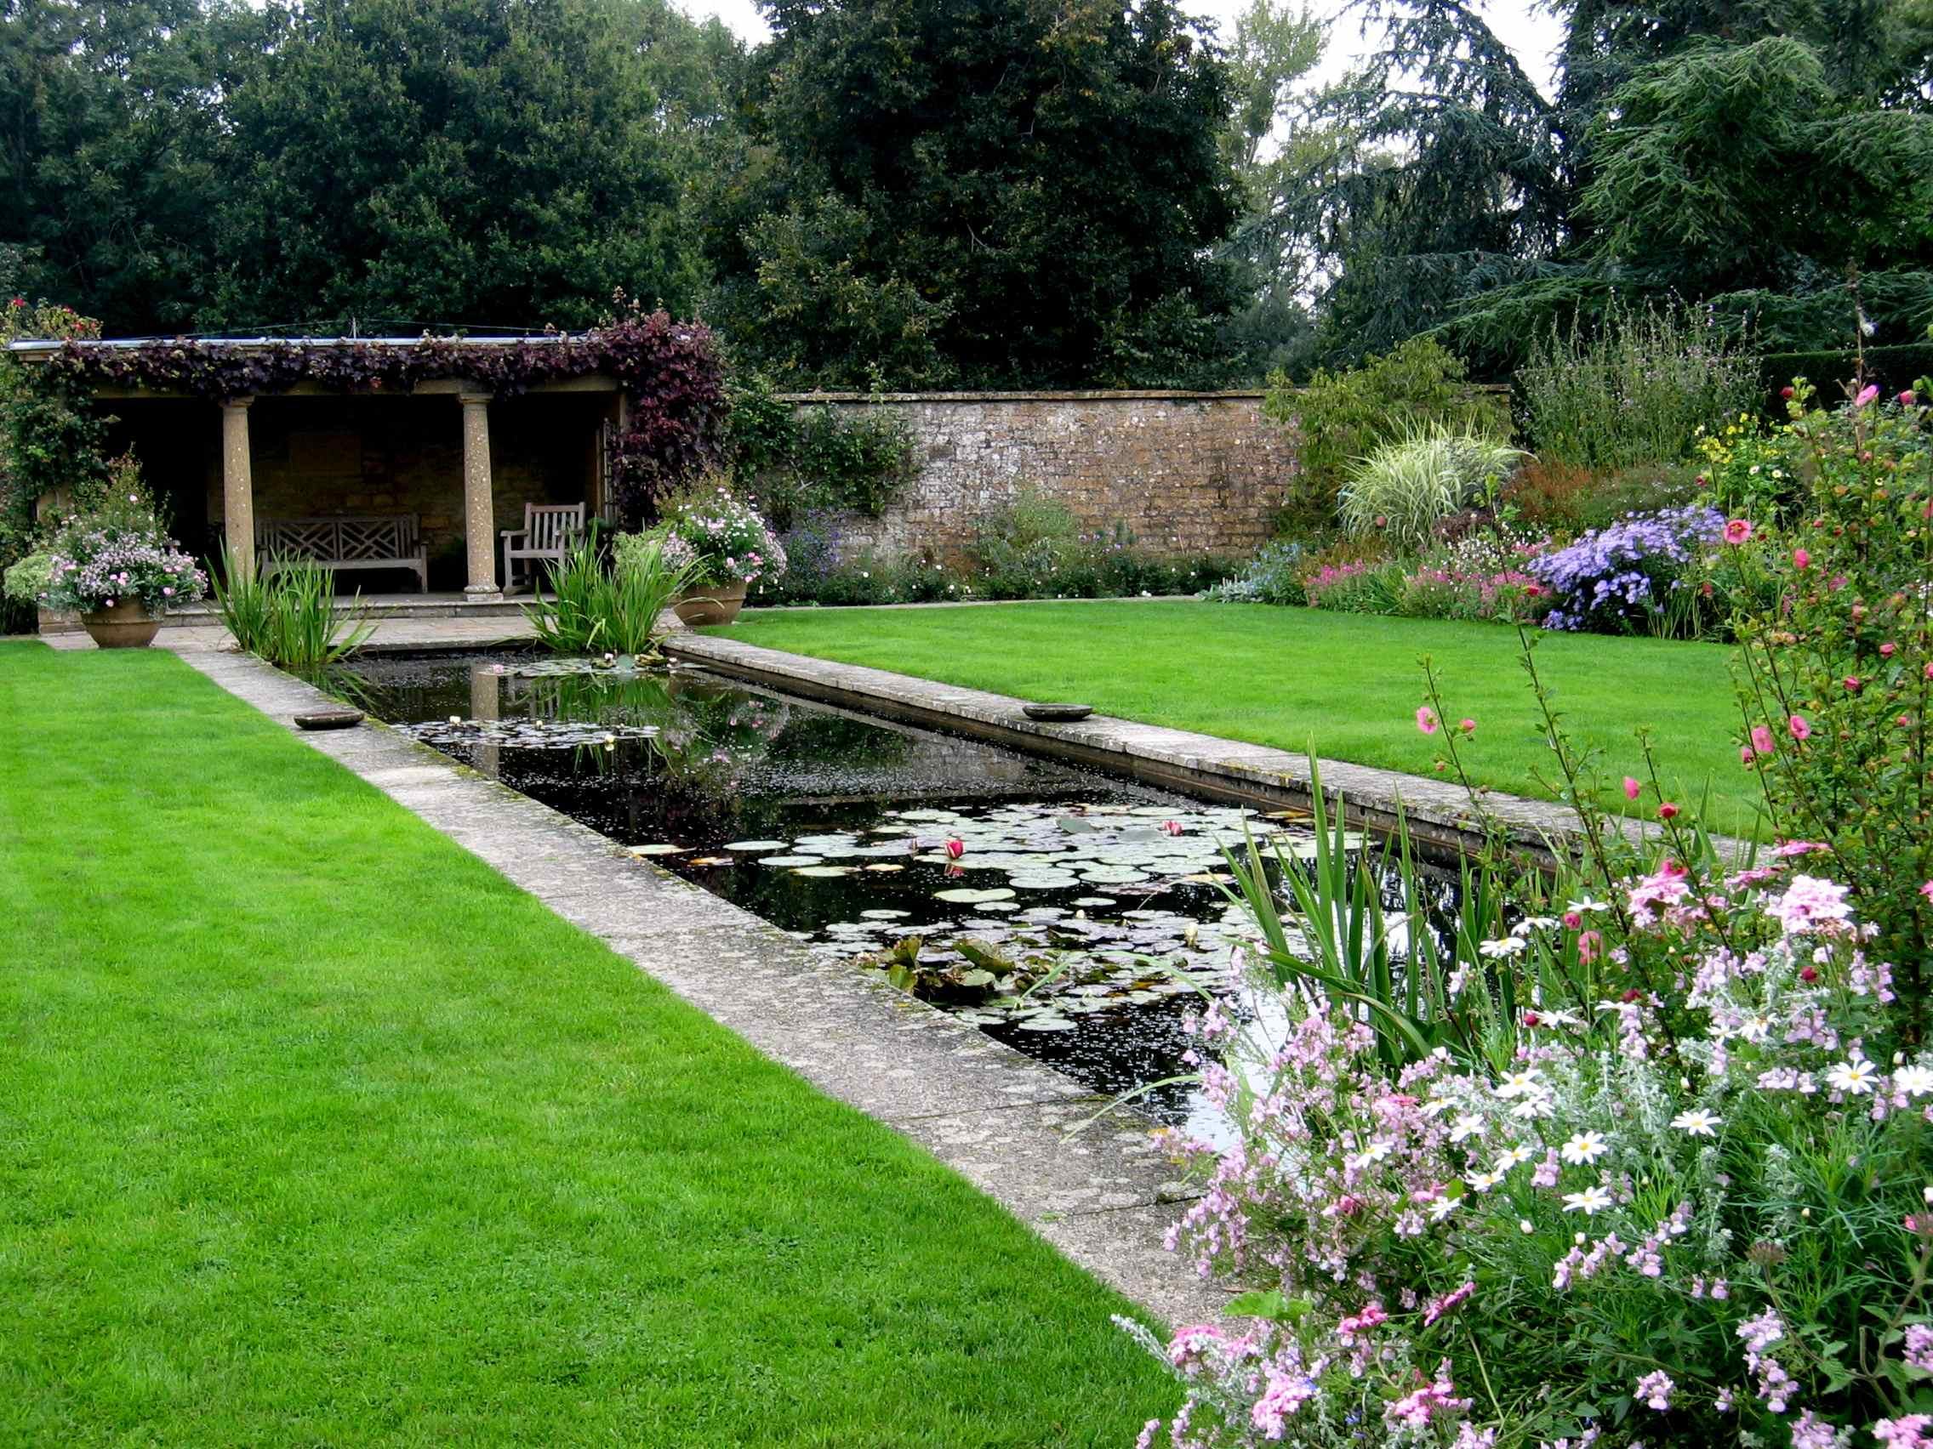

Slide 43
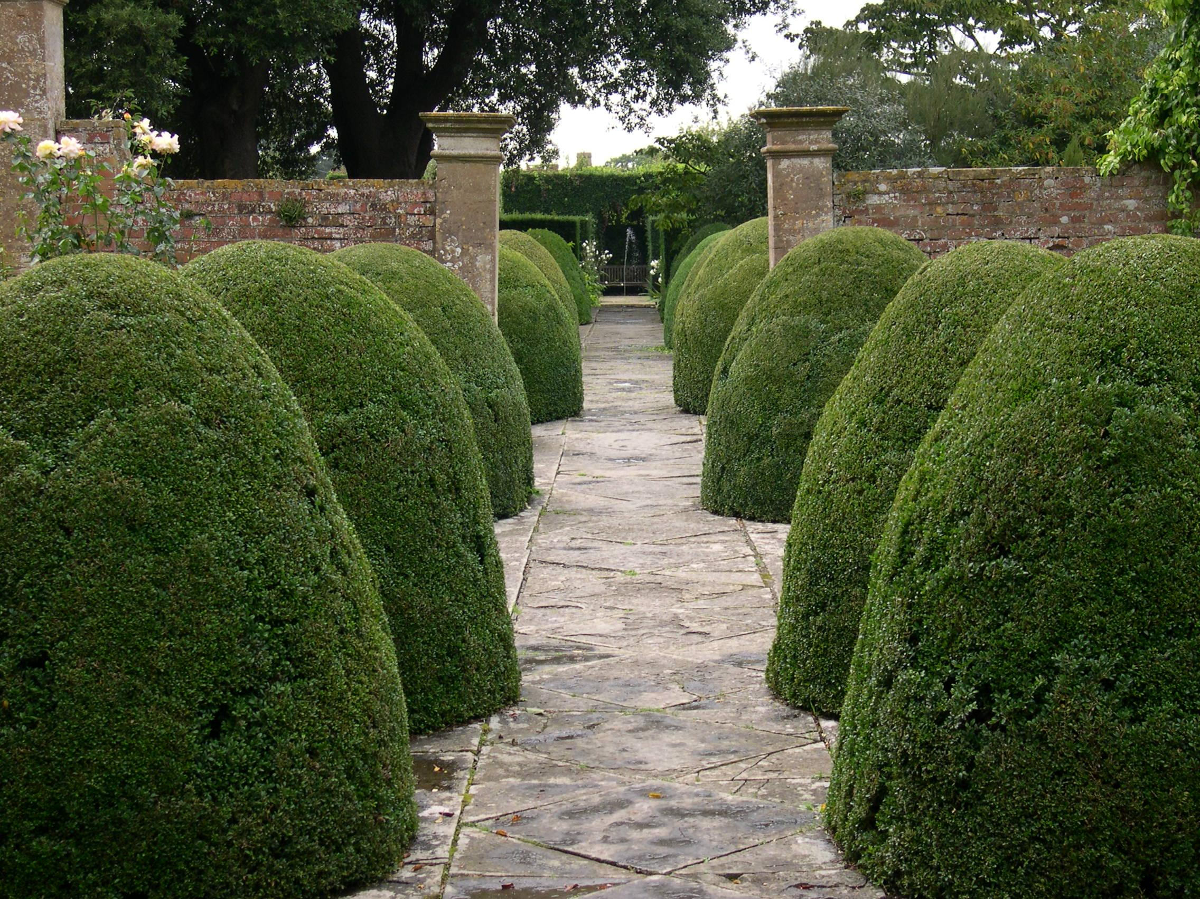

Slide 44
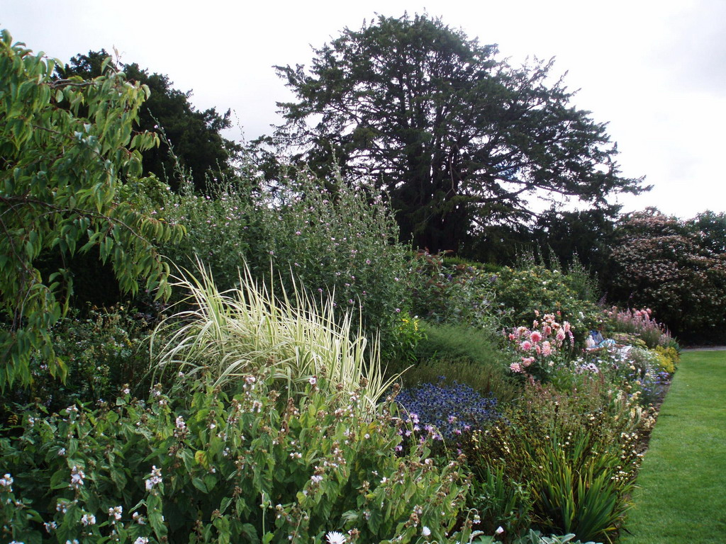

Slide 45
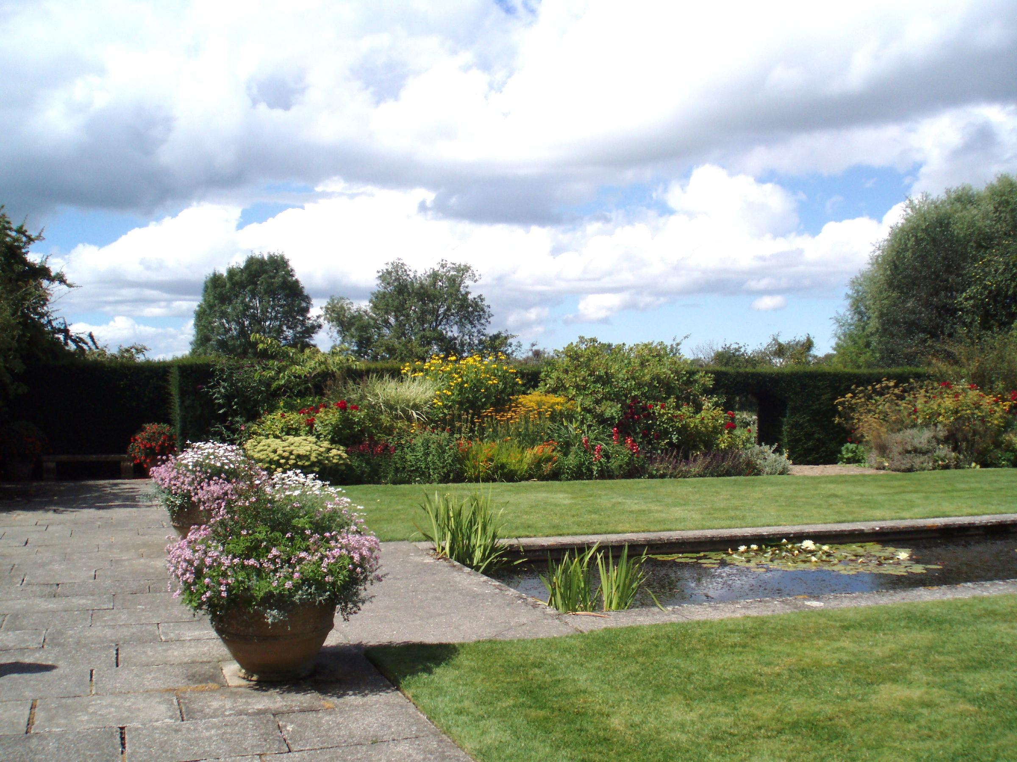

Slide 46


Slide 47
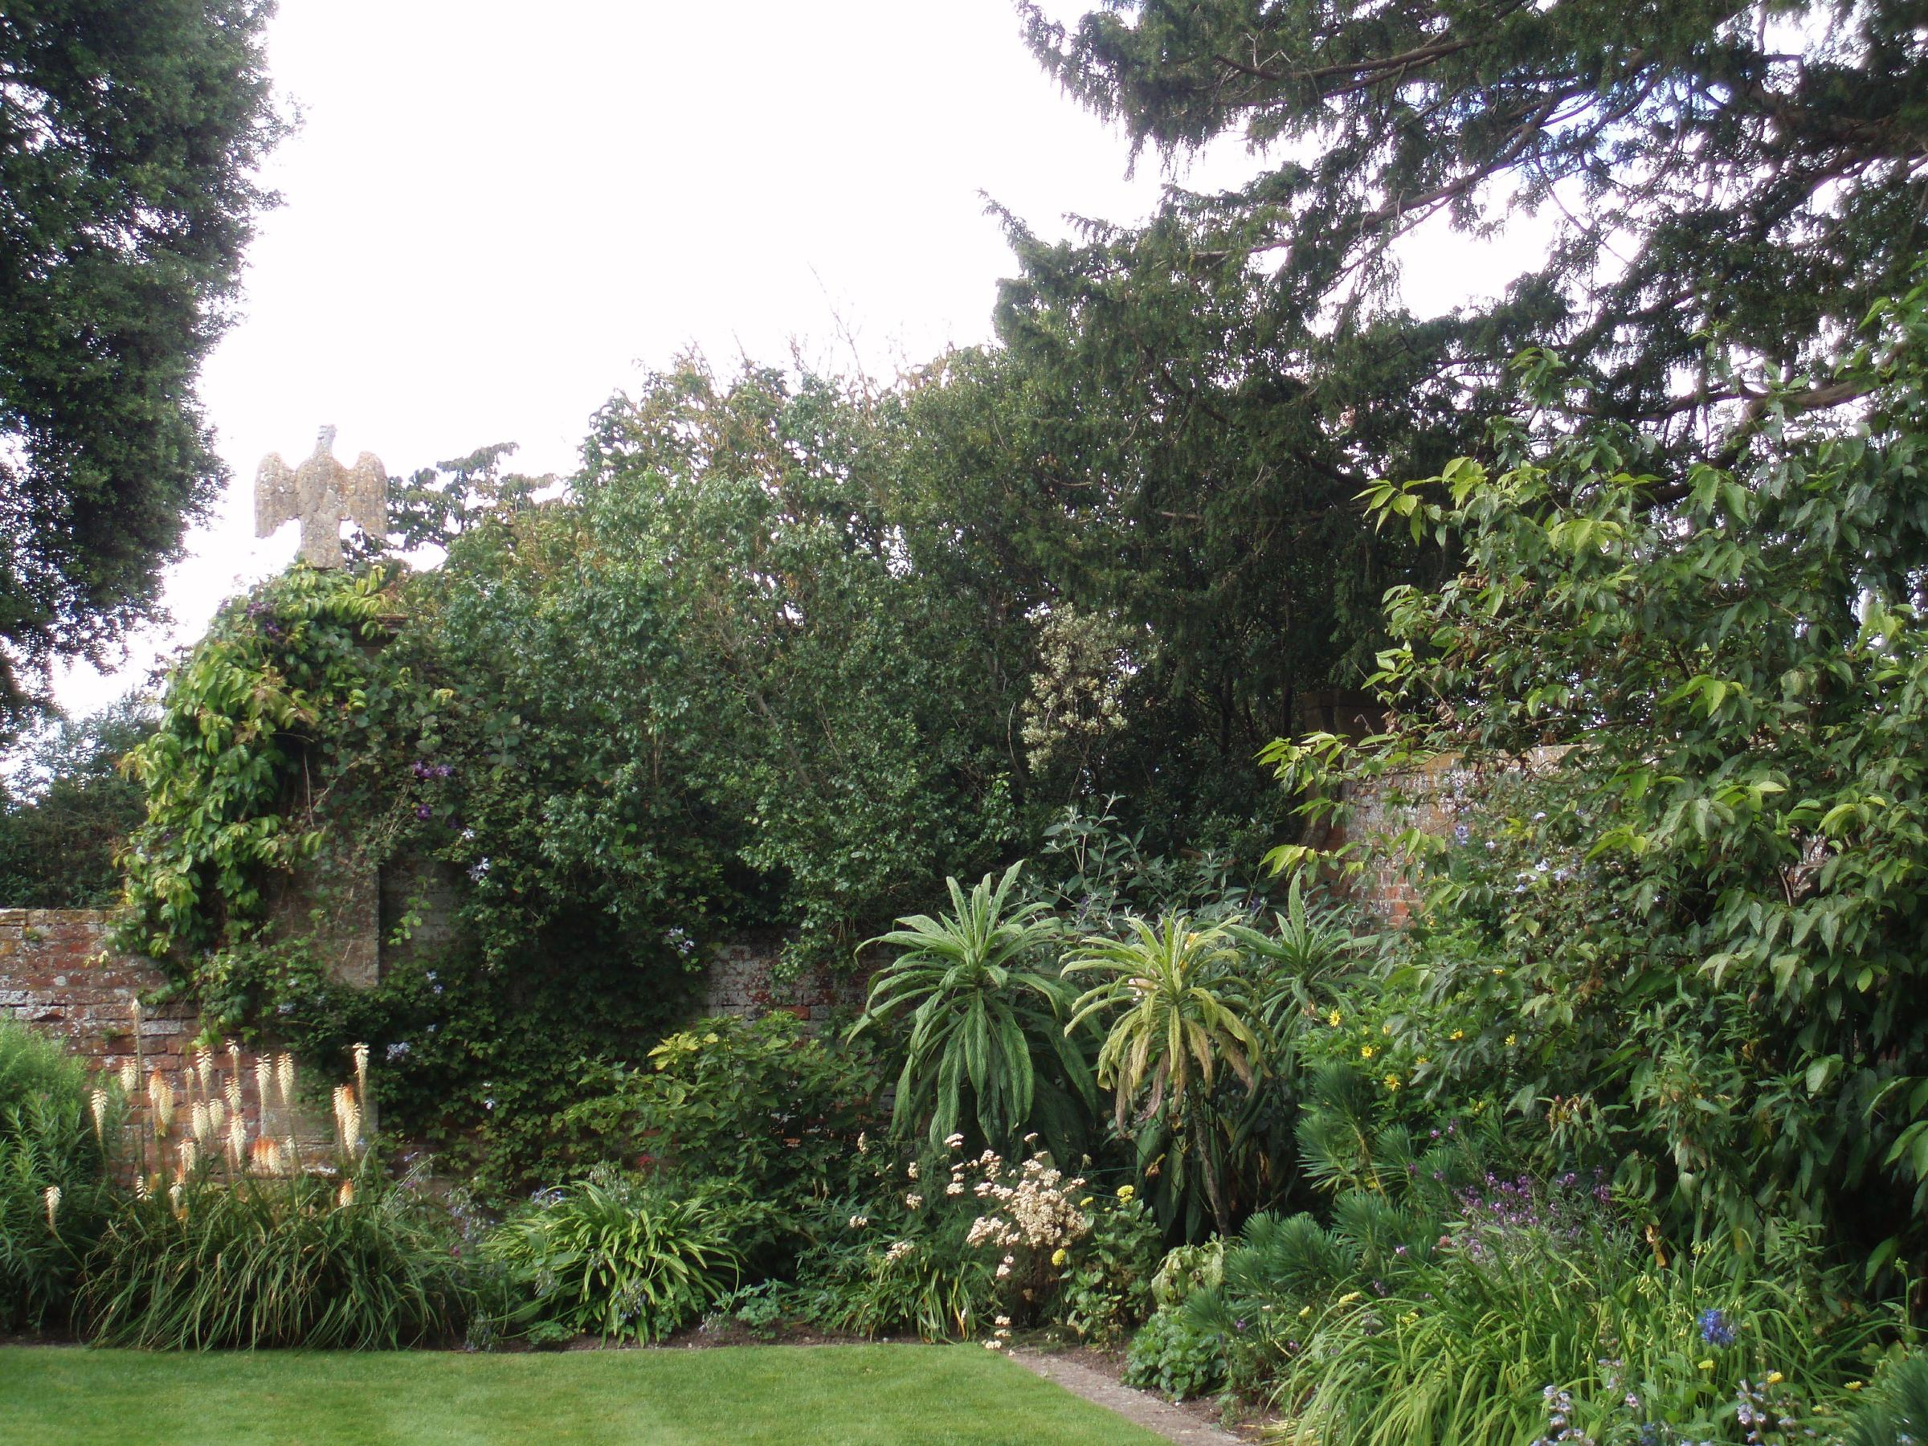

Slide 48
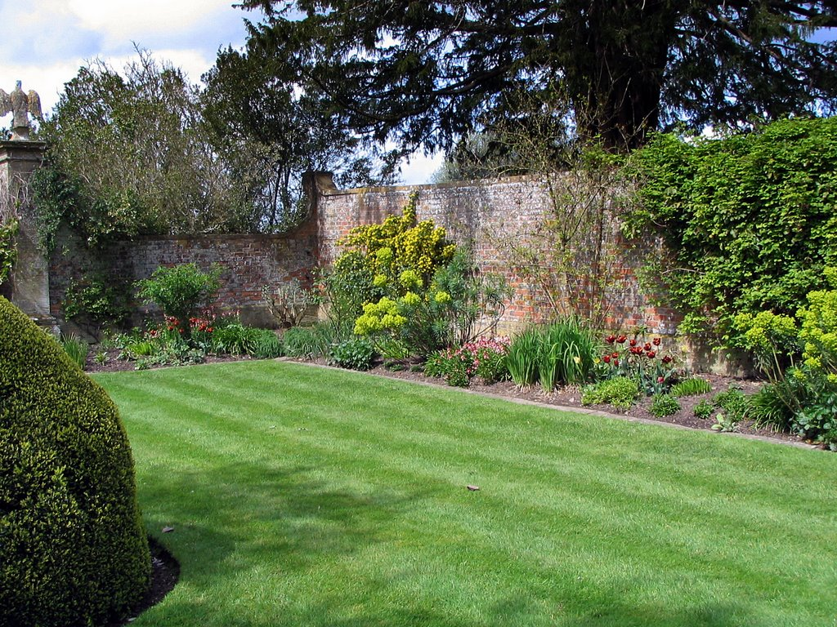

Slide 49
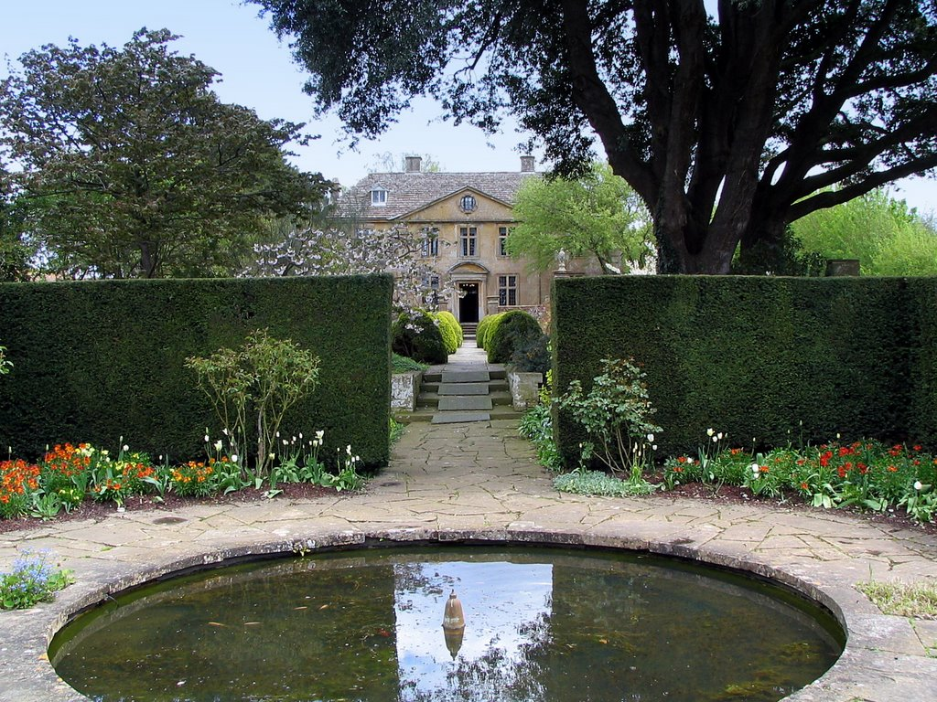

Slide 50
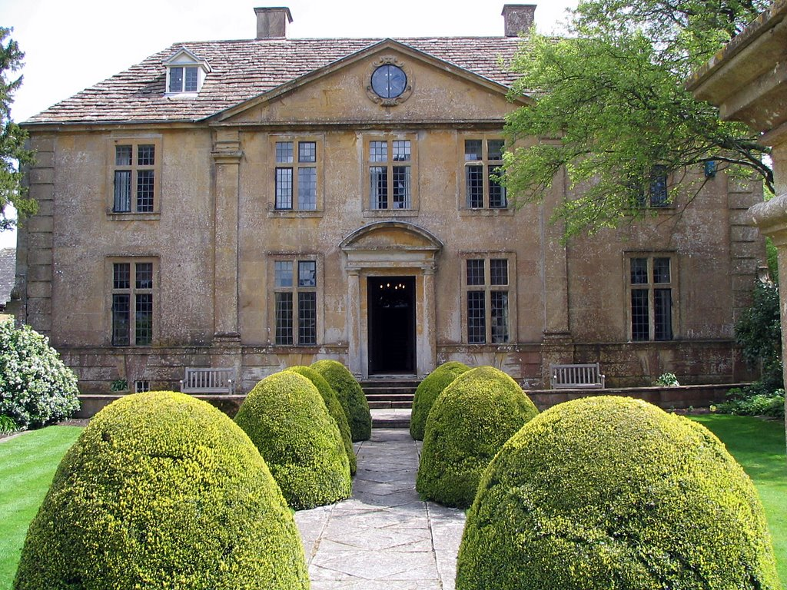

Slide 51
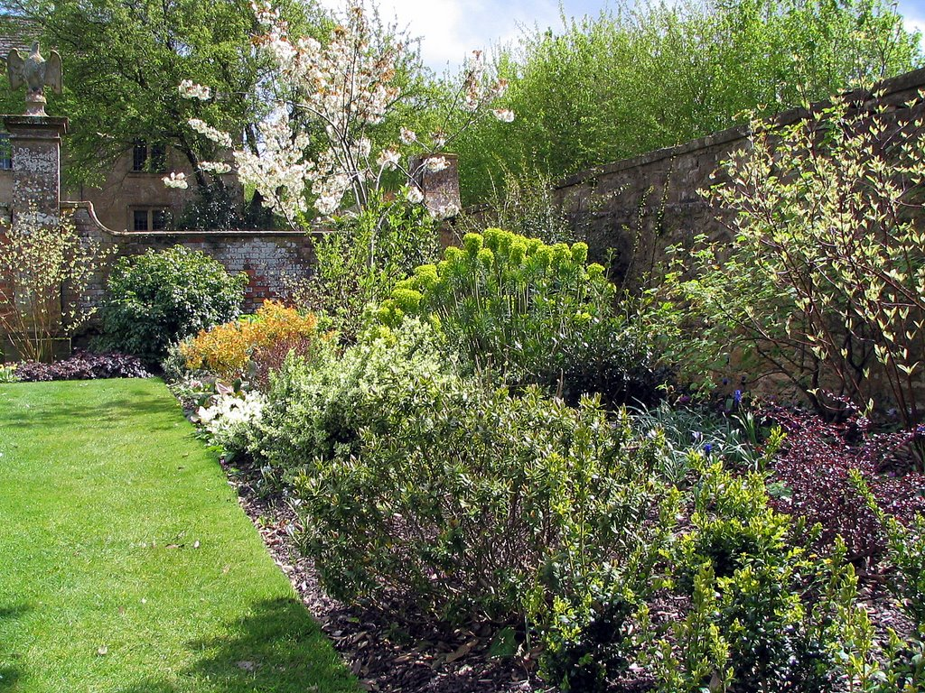

Slide 52
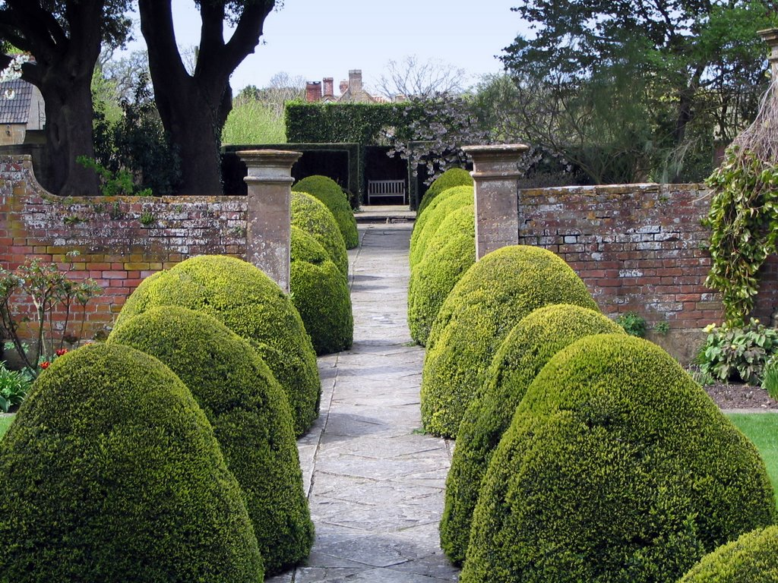

Slide 53
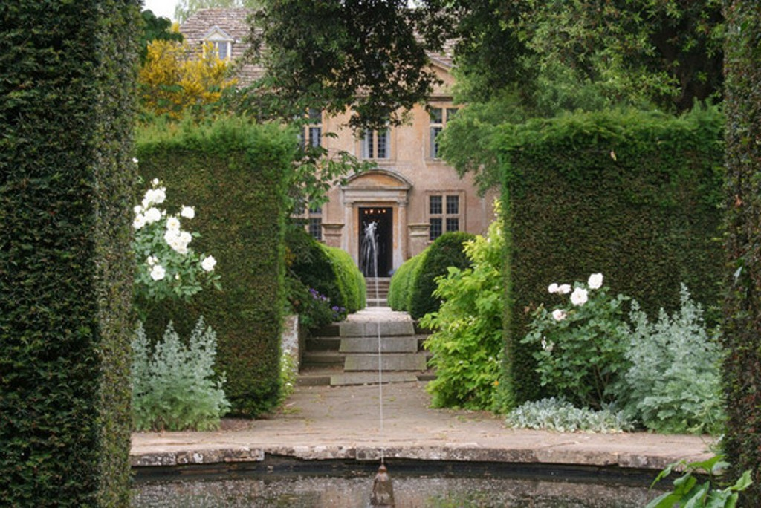

Slide 54
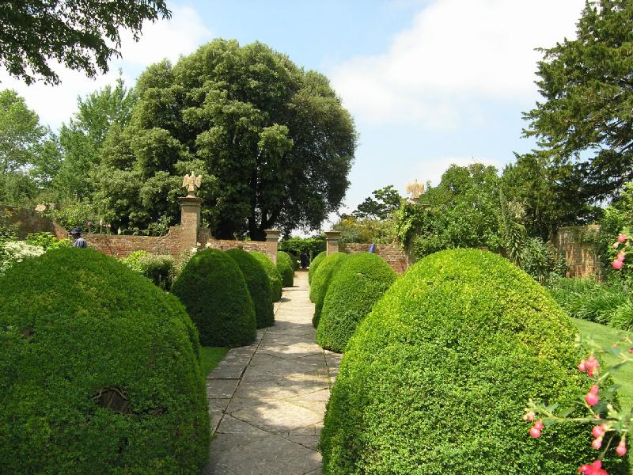

Slide 55
SOUTH YORKSHIRE

Slide 56
Brodsworth Hall Gardens
Brodsworth Hall, situada cerca del pueblo de Brodsworth , a cinco millas al noroeste de Doncaster , en el sur de Yorkshire en el Reino Unido , es uno de los ejemplos más completos sobreviviente de una casa de campo victoriana en Inglaterra, y se mantiene prácticamente sin cambios desde la década de 1860 . Fue diseñada por un joven arquitecto londinense de 26 años de edad, Philip Wilkinson.
Después de la Primera Guerra Mundial, la espiral de costes significo que partes de la casa estaban cerradas poco a poco y comenzaron a caer en la decadencia, hasta que Patrimonio Inglés se hizo cargo de la casa y el jardín.

Slide 57
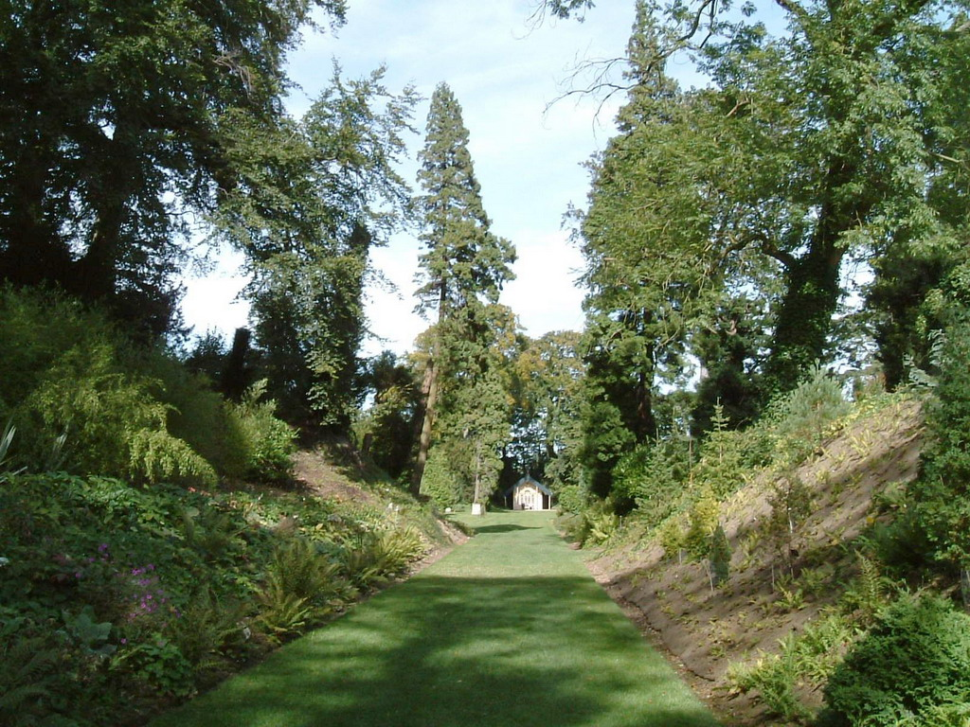

Slide 58
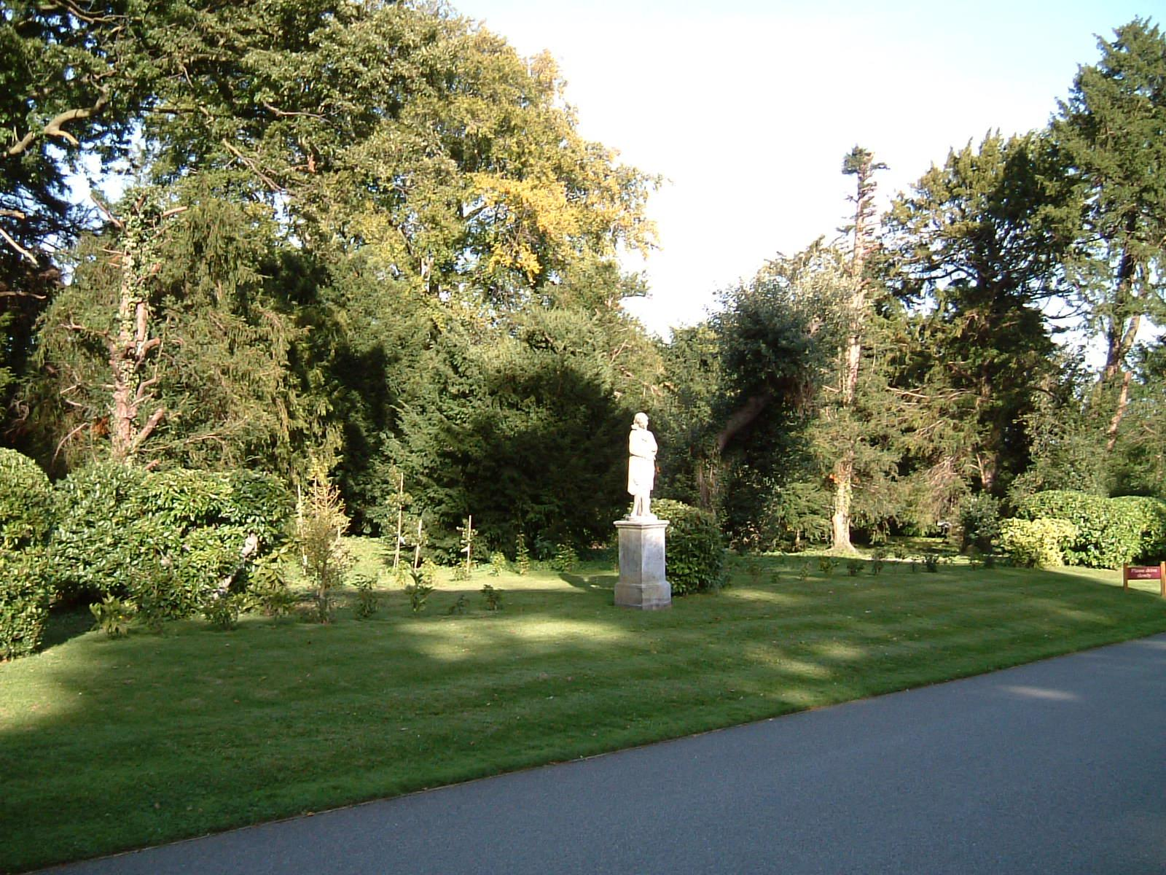

Slide 59
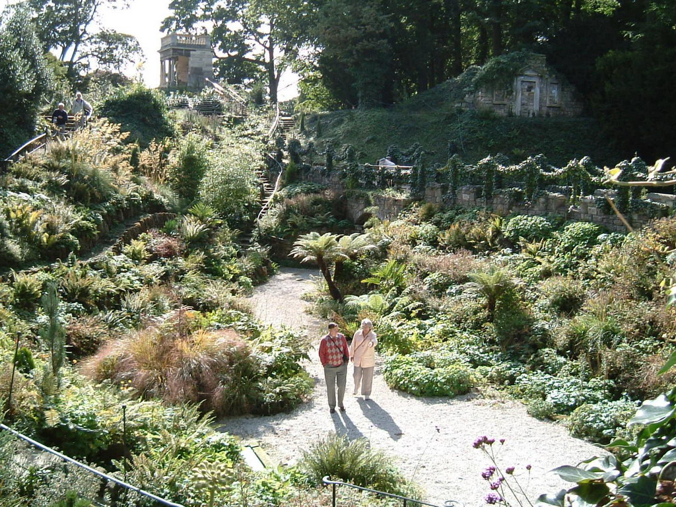

Slide 60
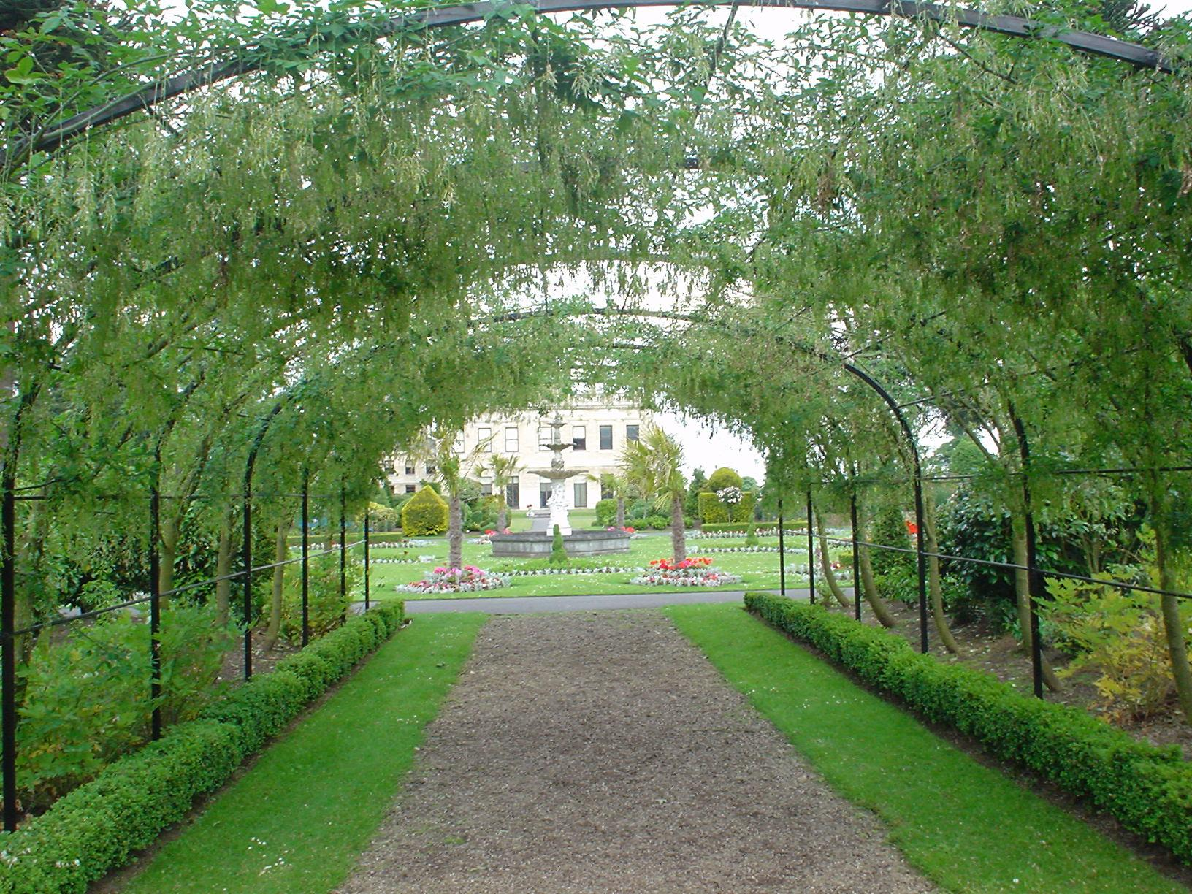

Slide 61
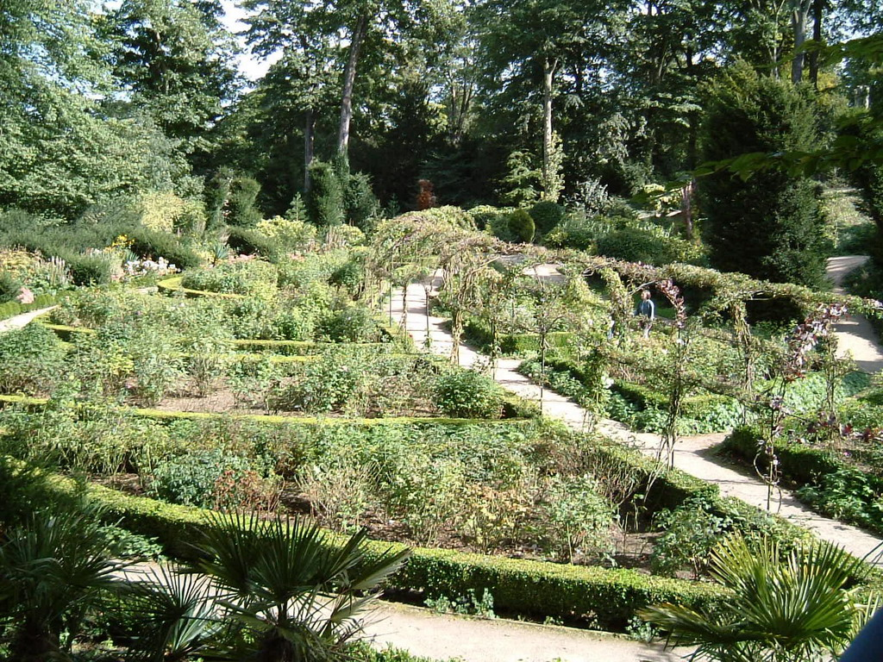

Slide 62


Slide 63


Slide 64


Slide 65


Slide 66


Slide 67


Slide 68


Slide 69


Slide 70


Slide 71


Slide 72


Slide 73


Slide 74


Slide 75


Slide 76


Slide 77


Slide 78


Slide 79


Slide 80


Slide 81


Slide 82


Slide 83


Slide 84


Slide 85


Slide 86


Slide 87
Wentworth Castle Gardens
Wentworth Woodhouse es una casa de campo cerca del pueblo de Wentworth , en las cercanías de Rotherham , South Yorkshire , Inglaterra .
"Uno de los palacios de la gran política Whig ", el Frente del Este (185 m) de largo, es la casa de campo con la fachada mas larga de Europa.
La casa consta de 365 habitaciones y tiene una superficie de más de (1,0 hectáreas).
Está rodeada por (61 ha) y un parque de cerca de (36.000 hectáreas) de bienes (ahora separado de propiedad).

Slide 88
Construido por Thomas Watson-Wentworth, 1r marqués de Rockingham (1.693 hasta 1750), heredada por su heredero, en el siglo XIX se convirtió en el asiento de la familia heredada de la Fitzwilliam Earls.
Después de haber terminado el curso de las alteraciones en las manos de Juan Carr, Lord Fitzwilliam contrato en 1790 el paisajista más importante, Humphry Repton , para quien este fue el proyecto más ambicioso de la temporada, uno que iba a describir en detalle, mientras que el la memoria todavía estaba fresca, en algunas observaciones de la teoría y la práctica de Paisajismo (1803).

Slide 89
Una terraza centrada en el bloque principal proporciona una transición entre la casa y las tierras de pastoreo.
El actual dueño es Clifford Newbold, un arquitecto de Highgate, que lo compró por algo más de £ 1,5 millones. el señor Newbold claramente ha realizado y está avanzando con un programa definido de renovación / restauración como lo demuestran dos recientes ediciones de la revista Life del 17 de febrero y el 24 de febrero de 2010.

Slide 90


Slide 91


Slide 92


Slide 93


Slide 94


Slide 95


Slide 96


Slide 97


Slide 98


Slide 99


Slide 100


Slide 101
Jenson Dene Park
Los Jardines Jephson son jardines, junto con las praderas del parque , en la ciudad de Leamington Spa , Warwickshire .
Los jardines, a la vez que un lugar para los ricos "tomar el aire" y "ser vistos", se encuentran en el centro de la ciudad con el río Leam que fluye hacia el sur.
Es uno de los más populares lugares de interés turístico de la ciudad que cuenta con instalaciones tales como cafés y arreglos florales en los jardines.

Slide 102
Los jardines son a menudo comercializados en conjunto con el cercano a la zona de césped, jardines de Mill en el lado sur del río.
Los jardines tienen una extensión total de (59.000 m ²⁾ con los jardines de Mill y su lago para remar, tanto en el lado opuesto del río, proporcionando un extra de 3,9 hectáreas (16.000 m ^{2).}
Desde el final de la Segunda Guerra Mundial, la inversión en los jardines había caído y la tarea de dirigirlos había pasado al Consejo de Distrito de Warwick en lugar de los particulares. En la década de 1990 muchas personas pensaron que los jardines habían perdido su esplendor.

Slide 103
Por esta razón, el Consejo comenzó a trabajar en los jardines principales en 1999 y alcanzaron £ 3.000.000 donación de la Heritage Lottery Fund .
Uno de los primeros trabajos que se completó la eliminación de una zona de juegos infantiles junto al río que estaba anticuada...
La inversión en los jardines ha demostrado ser útil, ya que fueron votados, junto con los jardines de Mill, "Mejor Park en Gran Bretaña de 2004" por la Royal Horticultural Society. En 2006 / 7 de los jardines ganó un premio Bandera Verde .

Slide 104
Volvió a ganar en 2007 / 8, además de ser votado como Patrimonio Verde por Patrimonio Inglés , convirtiéndose en uno del grupo de 31 parques en el país que lo han conseguido.
También hay una serie de edificios de grado II que figuran en los jardines.

Slide 105


Slide 106


Slide 107


Slide 108


Slide 109


Slide 110


Slide 111


Slide 112


Slide 113


Slide 114


Slide 115



Slide 116


